Slide 1
Program for International Student Assessment
PISA 2009
ל' כסלו תשע"א 7.12.2010
הרשות הארצית למדידה והערכה בחינוך
http://rama.education.gov.il

Slide 2
החשיבות של המחקרים הבינלאומיים
מה ניתן ללמוד ממחקרים בינלאומיים?
מאפשרים השוואה בין הישגיהם של תלמידים ממדינות שונות.
מצביעים על מגמות שינוי בהישגים של ישראל לאורך השנים.
מאפשרים בחינת מגמות בפערים בין קבוצות שונות בישראל לאורך השנים.
מדוע חשוב להשתתף במחקרים הבינלאומיים?
התוצאות מספקות מידע חשוב על נקודות החוזק והחולשה של מערכת החינוך בישראל בהשוואה למערכות חינוך אחרות בעולם.
ההשתתפות במחקרים מאפשרת לעמוד על גישות חדשות ועדכניות בהוראת תחומי הדעת הנבדקים, ולבחון לאורן את תוכניות הלימודים בישראל.
מהם המחקרים הבינלאומיים בהם משתתפת/תשתתף ישראל?
PISA, TALIS, PIAAC (מטעם ארגון ה-OECD)
TIMSS, PIRLS, ICILS (מטעם ארגון IEA)

Slide 3
מחקר פיזה PISA
מחקר בינלאומי שנערך על ידי ארגון ה- OECD, ומתקיים במחזוריות של אחת לשלוש שנים.
מטרת המחקר לבדוק: באיזו מידה התלמידים "מוכנים לחיים הבוגרים" - רכשו כלי חשיבה כלליים והבנה באופן המאפשר התמודדות טובה ויעילה עם סביבתם.
המחקר בודק את רמת האוריינות של תלמידים בני 15 בשלושה תחומי אוריינות: קריאה, מתמטיקה ומדעים.
כל מחזור מחקר מתמקד באחד משלושת התחומים (אך גם השניים האחרים נמדדים):
2012 | 2009 | 2006 | 2003 | 2000 | מחקר פיזה
מתמטיקה | קריאה | מדעים | מתמטיקה | קריאה | התחום במוקד
✓ | ✓ | ✓ | לא | ✓ ב- 2002 | השתתפות ישראל

Slide 4
מהי אוריינות בפיזה?
מחקר פיזה בודק אוריינות קריאה, אוריינות מתמטיקה ואוריינות מדעים.
מחקר פיזה מגדיר אוריינות כדלהלן:
"אוריינות היא היכולת של תלמידים ליישם ידע וכישורים שהם רכשו בתחומים מרכזיים, וכן לנתח, להסיק ולהסביר בצורה יעילה את הדרכים שבהן הם ניגשים לבעיות, מפרשים אותן ומוצאים להן פתרונות, במגוון מצבים"
אוריינות קריאה - היא היכולת של הפרט להבין, להשתמש ולהעריך באופן ביקורתי טקסט כתוב, על מנת להשיג את יעדיו של הפרט, לפתח את הידע והפוטנציאל שלו ולתרום לחברה.
אוריינות מתמטיקה - היא היכולת לזהות ולהבין את התפקיד שממלאת המתמטיקה בעולם, לערוך שיפוטים מבוססים, להשתמש במתמטיקה ולעסוק בה בדרך שתענה על צרכיו של הפרט כאזרח מועיל, מתעניין וביקורתי.
אוריינות מדעים - היא היכולת לזהות שאלות, לרכוש ידע חדש, להסביר תופעות מדעיות ולהסיק מסקנות המבוססות על הוכחות ביחס לנושאים הקשורים למדע; להבין מה מייחד את המדע, להיות מודע לאופן שבו המדע והטכנולוגיה מעצבים את הסביבה; ולשאוף לעסוק בנושאים מדעיים בדרך ביקורתית.

Slide 5
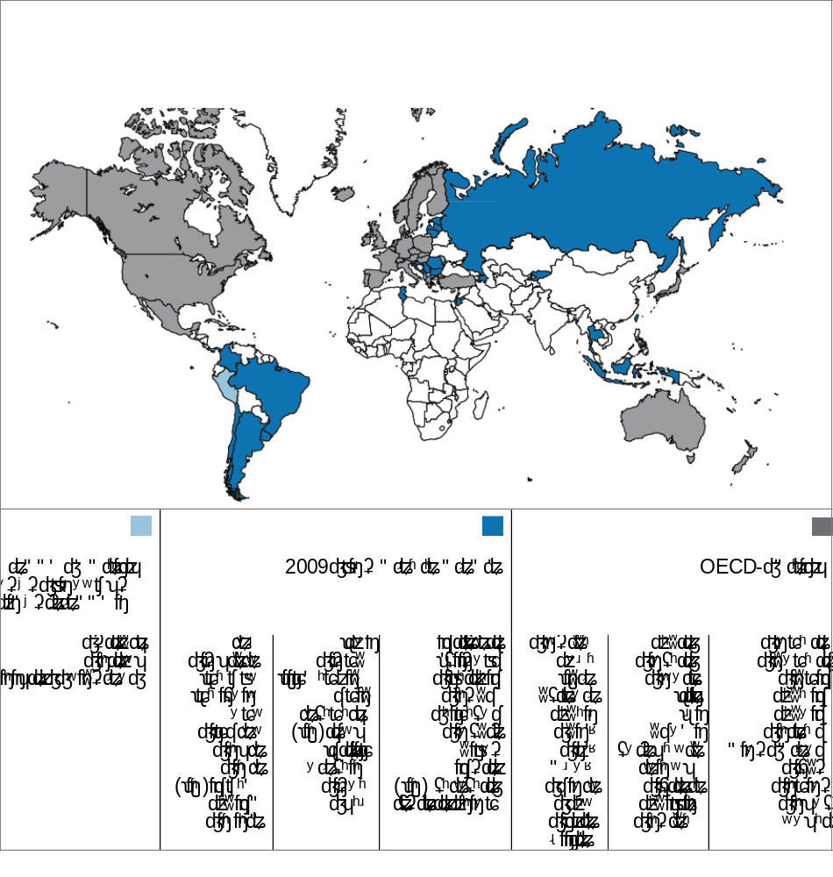
פיזה 2009: מי בין משתתפי המחקר?
470,000
נבחנים
ברחבי העולם
64 מדינות
והעיר שנחאי

Slide 6
מחקר פיזה 2009 בישראל
מרכז המחקר בישראל - ראמ"ה:
ד"ר ענבל רון-קפלן - מנהלת תחום מבחנים בינלאומיים - ראמ"ה
ד"ר יואל רפ - מנהל אגף הבחינות - ראמ"ה
גב' אימאן עואדיה - מנהלת תחום מבחנים בערבית - ראמ"ה
ייעוץ בתרגום החומרים ובהתאמתם לתלמידי ישראל:
פרופ' סלימאן ג'ובראן - אוניברסיטת ת"א
פרופ' עלית אולשטיין - האוניברסיטה העברית, ירושלים
ועדת ההיגוי :
יו"ר- פרופ' אורית זסלבסקי - הטכניון;
חברי הועדה - מומחים מן האקדמיה מתחומי השפה, המתמטיקה והמדעים;
מומחים למדידה והערכה; ונציגי משרד החינוך.

Slide 7
מחקר פיזה 2009 בישראל - מי השתתף?
המחקר בישראל נערך במרץ 2009.
בישראל, אוכלוסיית בני ה-15 שנדגמה להשתתף במחקר, מורכבת ברובה (81%) מתלמידים בכיתה י', בחלקה (18%) מתלמידים בכיתה ט' ובמידה מועטה (1%) מתלמידים בדרגות כיתה אחרות.
במחקר השתתפו 5,761 תלמידים מ-176 בתי ספר. זהו מדגם מייצג של כלל מגזרי האוכלוסייה בישראל ושל מגוון הסוגים של בתי-הספר (לרבות תלת או שש-שנתיים, רשתות שונות, בתי ספר לחונכות, ועוד).
בישראל השתתפו כ-95% מבתי-הספר שנדגמו וכ-89% מהתלמידים שנדגמו (למעט בפיקוח החרדי לבנים, שם רוב בתי הספר סירבו להשתתף במחקר).

Slide 8
מחקר פיזה 2009 - מה נבדק?
הועברו מבחני הישגים באוריינות קריאה, באוריינות מתמטיקה ובאוריינות מדעים.
בשנה זו תחום אוריינות הקריאה היה תחום המחקר המודגש (יותר שאלות וניתוח של נושאי משנה).
בנוסף, הועברו שאלונים לתלמידים ולמנהלים שבדקו את הסביבה הלימודית.
התלמידים השיבו על מבחני הישגים (120 דקות) ועל שאלון סביבה לימודית (30 דקות). המנהלים השיבו על שאלון שבדק נושאים הקשורים להיבטים ארגוניים ופדגוגיים של בית-הספר.

Slide 9
סולם ציוני פיזה
סולם פיזה נקבע בשנת 2000 כך שממוצע הישגי מדינות הOECD- יעמוד על 500, וסטיית התקן תהיה 100 (טווח הציונים נע בין 200 ל 800).
הציונים במחזורים הבאים של פיזה מכויילים ומתורגמים לסולם זה. כך מתאפשרת בחינת מגמות לאורך זמן.
ההישגים באוריינות קריאה, באוריינות מתמטיקה ובאוריינות מדעים מדווחים כל אחד על סולם נפרד.
ההישגים באוריינות קריאה בשנת 2009 מדווחים בנוסף לציון הכללי גם על תחומי משנה:
    לפי תהליכי קריאה
    אחזור מידע = איתור, בחירה ואיסוף מידע;
    מתן פרשנות = עיבוד הנקרא לשם מתן מובן פנימי לטקסט;
    הערכה וביקורת = קישור בין רעיונות או ערכים חיצוניים ובין הטקסט
    לפי סוגי הטקסט
    טקסט רציף = פסקאות או קטעי מלל;
    טקסט לא-רציף = רשימה, איור, תרשים או לוח
ההישגים מדווחים גם לפי רמות בקיאות: 7 רמות באוריינות קריאה, ו-6 רמות בקיאות באוריינות מתמטיקה ובאוריינות מדעים.

Slide 10
מחקר פיזה 2009 בישראל - נתוני ישראל
הישגי ישראל במבחן פיזה 2009 יוצגו כלהלן:
    במבט בינלאומי - בהשוואה לממוצע ה*OECD- ובהשוואה למספר מדינות: פינלנד, קנדה, ניו-זילנד, ספרד ומקסיקו.
    במבט פנים ישראלי - לפי מגזרי שפה, מגדר ורקע חברתי כלכלי.
    מגמות לאורך זמן - בהשוואה להישגים במחזורי פיזה קודמים.
    כמדינות השוואה נבחרו:
    - פינלנד וקנדה - שהן גבוהות במדרג ההישגים ובמתן שירותים חברתיים;
    - ניו זילנד וספרד - שהן דומות לישראל בתוצר המקומי הגולמי;
    - מקסיקו - שהינה המדינה בעלת ההישגים הנמוכים ביותר מבין חברות הOECD-.
    * ממוצע ה-OECD - ממוצע פשוט של מדינות ה-OECD

Slide 11
ממצאים עיקריים:
פיזה 2009 ומגמות לאורך זמן

Slide 12
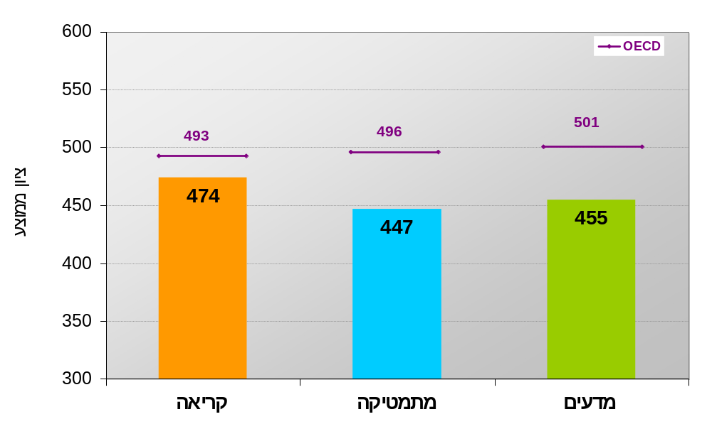

הישגי ישראל באוריינות קריאה, באוריינות מתמטיקה, ובאוריינות מדעים בפיזה 2009
מיקום במדרג
מתוך 64 מדינות

Slide 13
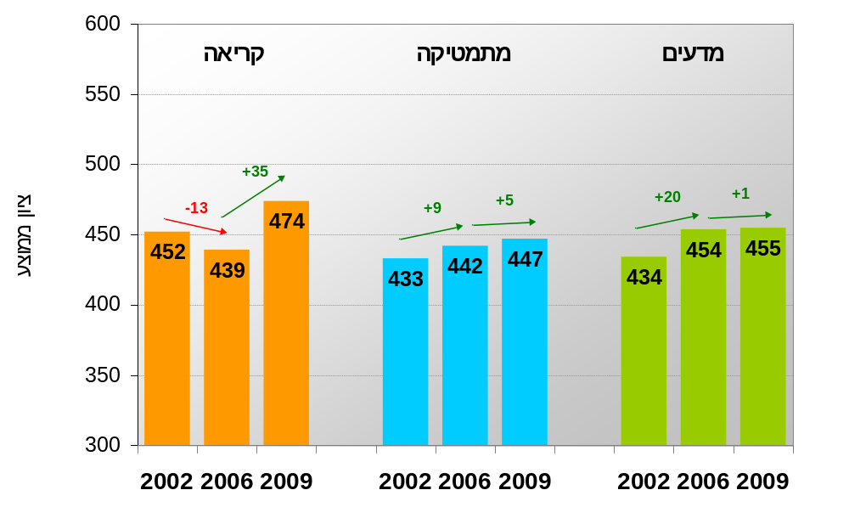
הישגים בישראל לאורך זמן

Slide 14
שינוי בהישגים (בנקודות) -- 2002 לעומת 2009
דוברי ערבית | דוברי עברית | ישראל
+14 | +33 | +22 | קריאה
+23 | +21 | +14 | מתמטיקה
+8 | +32 | +21 | מדעים

Slide 15
אוריינות קריאה

Slide 16
אוריינות קריאה במחקר פיזה 2009
"אוריינות קריאה: היכולת של הפרט להבין, להשתמש ולהעריך באופן ביקורתי טקסט כתוב, על-מנת להשיג את יעדיו של הפרט, לפתח את הידע והפוטנציאל שלו ולתרום לחברה".
    אוריינות קריאה הינה מנבא משמעותי להצלחה בחיים: לתלמידים בעלי הישגים גבוהים יותר באוריינות קריאה יש סיכוי רב יותר להמשיך ללימודים גבוהים ולהשתכר יותר.
    קיים ספק לגבי יכולתם של התלמידים בעלי ההישגים הנמוכים להשתלב באופן יעיל בחברה ולתרום לה כבוגרים.
    התלמידים המצטיינים מצופים להוות את חוד החנית מבחינה כלכלית בכל מדינה.
    (מתוך: דוח פיזה 2009 הבינלאומי)

Slide 17
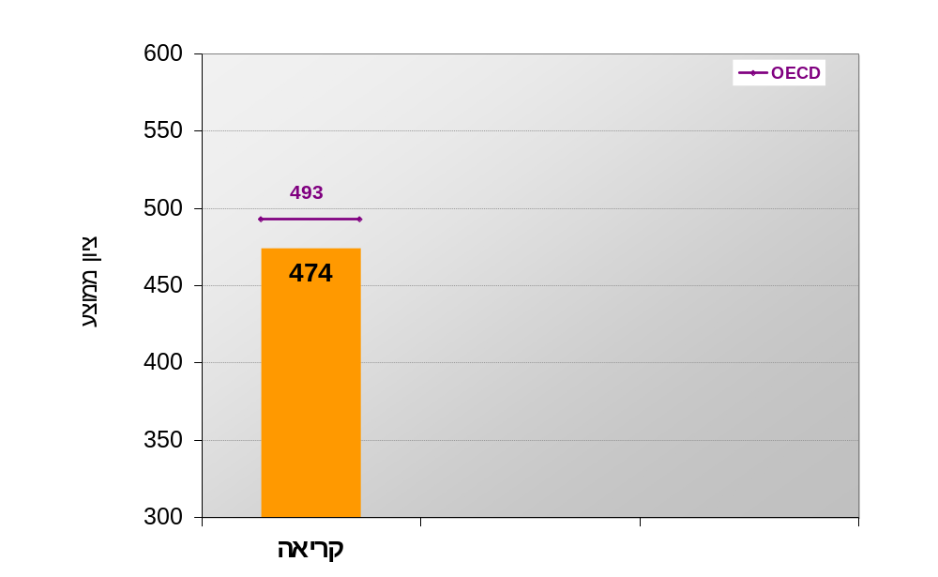

הישגי ישראל באוריינות קריאה, באוריינות מתמטיקה, ובאוריינות מדעים בפיזה 2009
הישגי ישראל באוריינות קריאה בפיזה 2009
מיקום במדרג
מתוך 64 מדינות

Slide 18
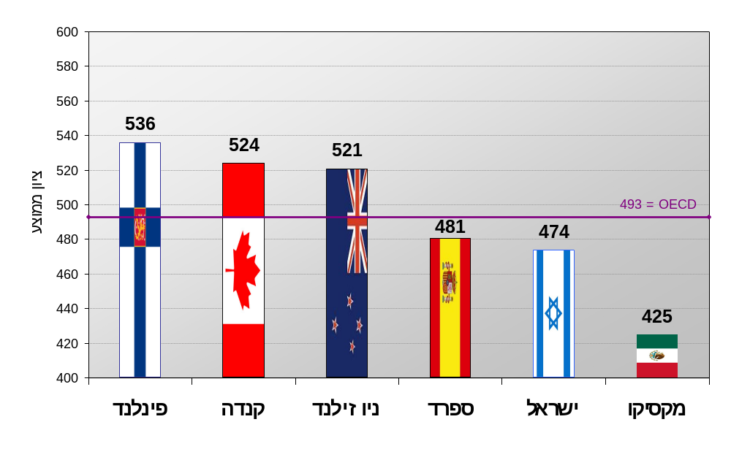
אוריינות קריאה בפיזה 2009:
ההישגים בישראל ובמדינות ההשוואה

Slide 19
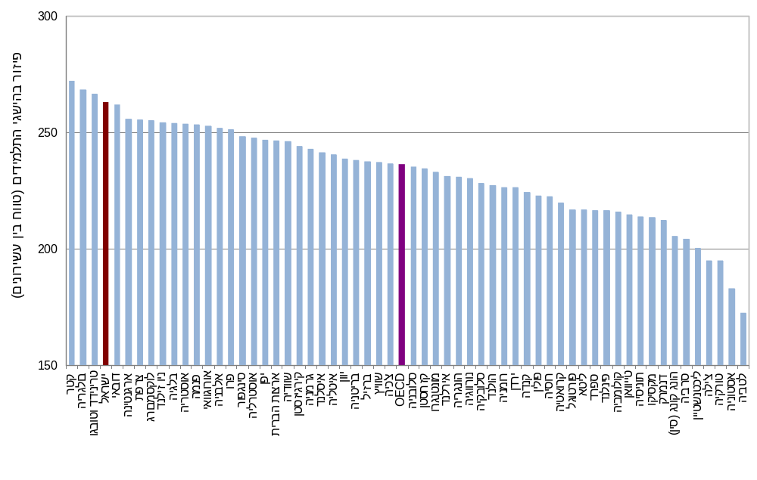
פיזור ההישגים באוריינות קריאה בפיזה 2009
הפיזור בהישגי התלמידים באוריינות קריאה בישראל הוא מן הגדולים בעולם.
השונות בהישגי התלמידים בישראל גדולה ב-29% מהשונות ב-OECD.
הערה: הפיזור בהישגים חושב כפער ההישגים של האחוזון ה-90 מהאחוזון ה- 10.

Slide 20
אוריינות קריאה: תיאור רמות הבקיאות
מה התלמידים מצליחים לעשות ? | ציון | רמת בקיאות
לשים לב ולנתח פרטים חבויים בטקסט, לבצע היקשים, לערוך השוואות ולמצוא ניגודים בצורה פרטנית ומדויקת, לשלב מידע ממספר טקסטים, ולהפיק קטגוריות מופשטות לשם פרשנות. | מעל 708 | 6
לאתר ולארגן פיסות מידע חבויות בטקסט, להסיק מהו המידע הרלוונטי, להעלות השערות ולבצע הערכות באופן ביקורתי, ולהתמודד עם תפיסות המוצגות בטקסט, המנוגדות לציפיות. | מעל 626 | 5
לאתר ולארגון פיסות מידע בטקסט, להשתמש בידע רשמי או ציבורי כדי להעלות השערות ולהעריך טקסט באופן ביקורתי, ולהבין טקסטים ארוכים או מורכבים בעלי תוכן לא מוכר. | מעל 553 | 4
לאתר פיסות מידע ולעתים לזהות את הקשר ביניהן, לשלב בין מספר חלקים בטקסט במטרה לזהות רעיון מרכזי, לערוך השוואות, למצוא ניגודים, לחלק לקטגוריות תוך התחשבות בריבוי מאפיינים, ולהתמודד עם מידע שלעתים אינו בולט לעין. | מעל 480 | 3
לאתר פיסת מידע אחת או יותר, לזהות את הרעיון המרכזי, להבין משמעות של קטע מצומצם בטקסט, לערוך השוואות ולמצוא ניגודים על בסיס מאפיין בודד, ולהשוות בין הטקסט ובין ידע חיצוני על בסיס התנסויות ועמדות אישיות. | מעל 407 | 2
לאתר פיסת מידע עצמאית אחת או יותר שצוינה במפורש, לזהות את הנושא המרכזי ביחס לנושא מוכר וליצור קשר פשוט בין מידע בטקסט ובין מידע יוםיומי שכיח. המידע הנדרש בטקסט הוא לרוב בולט לעין, כמעט ללא מידע מתחרה. | מעל 335 | 1a
לאתר פיסת מידע יחידה שצוינה במפורש במיקום בולט בטקסט ולערוך קשרים פשוטים בין פיסות מידע סמוכות. הטקסט המוצג הוא קצר ופשוט מבחינה תחבירית, בעל תבנית והקשר מוכרים, ולרוב יש בו מעט מידע מתחרה. | מעל 262 | 1b
התלמידים אינם מצליחים להתמודד עם טקסטים פשוטים, דבר המעמיד אותם בנחיתות חמורה מבחינת יכולתם להשתלב באון מלא בחברה ובכלכלה | 262 ומטה | מתחת ל b1

Slide 21
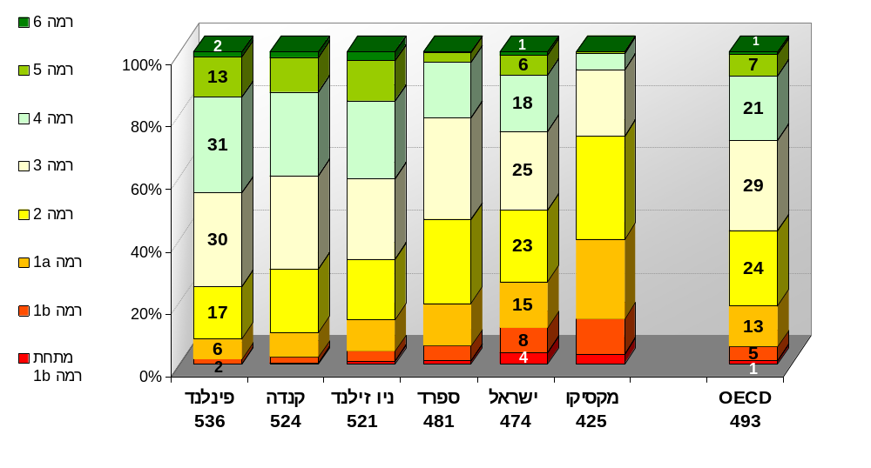
אוריינות קריאה בפיזה 2009: שיעור התלמידים ברמות הבקיאות בישראל ובמדינות ההשוואה
שיעור המצטיינים בישראל דומה ל-OECD (כ-7%)
מבין המדינות שממוצע הישגיהן נמוך מממוצע ה-OECD, ישראל היא אחת המדינות היחידות שיש בה תלמידים ברמת בקיאות 6 (1%) -- רמת הצטיינות יתרה
שיעור התלמידים המתקשים בישראל (מתחת לרמה 2) גדול יחסית ל-OECD (27% לעומת 19%),
ביניהם, 12% ברמת הבקיאות הנמוכה ביותר (1b) ומתחתיה

Slide 22
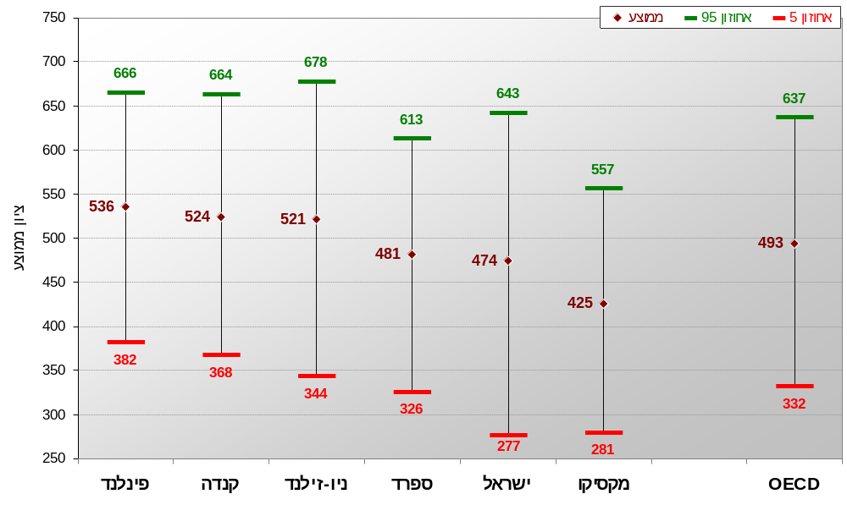
ההישגים של 5% התלמידים הגבוהים ביותר ושל 5% התלמידים הנמוכים ביותר באוריינות קריאה בפיזה 2009
סף הישגיהם של 5% התלמידים הטובים ביותר באוריינות קריאה בישראל גבוה מסף זה בממוצע ה-OECD
סף הישגיהם של 5% התלמידים החלשים ביותר באוריינות קריאה בישראל נמוך מסף זה בממוצע ה-OECD

Slide 23
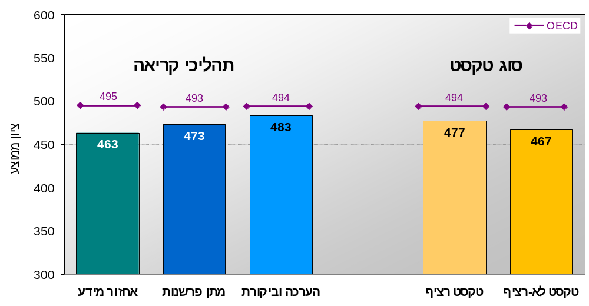
תהליכי קריאה וסוגי טקסט
ממוצע הישגים באוריינות קריאה בישראל
סוג טקסט: טקסט רציף = פסקאות או קטעי מלל; טקסט לא-רציף = רשימה, איור, תרשים או לוח
תהליכי קריאה: אחזור מידע = איתור, בחירה ואיסוף מידע; מתן פרשנות = עיבוד הנקרא לשם מתן מובן פנימי לטקסט; הערכה וביקורת = קישור בין רעיונות או ערכים חיצוניים ובין הטקסט
תלמידי ישראל טובים יחסית (קרובים בהישגיהם לממוצע ה-OECD) ביכולת ההערכה וביקורת, וחלשים יחסית, באחזור מידע.

Slide 24
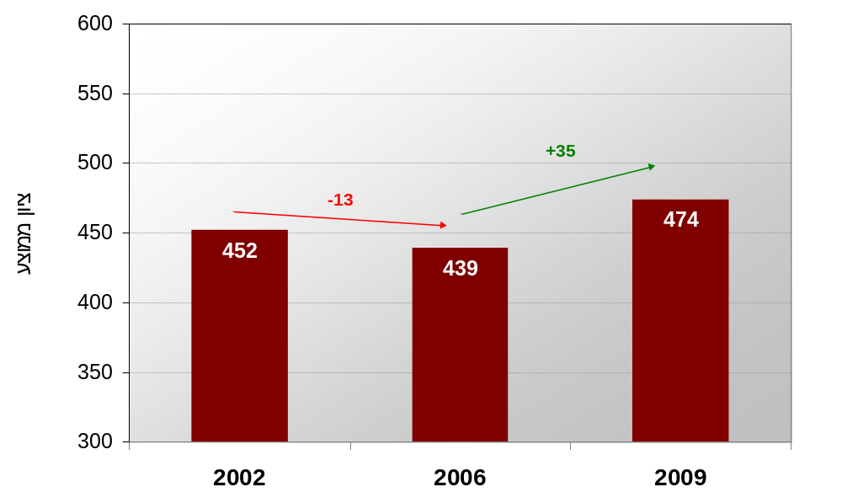
מגמות שינוי באוריינות קריאה בישראל
בין השנים 2002, 2006 ו-2009
+22
עלייה משמעותית (35 נקודות) בהישגי ישראל בקריאה בין 2006 ל-2009. שיפור זה מקרב את ישראל לממוצע ה-OECD (493).
עלייה של 22 נקודות סה"כ מ-2002 ל-2009

Slide 25
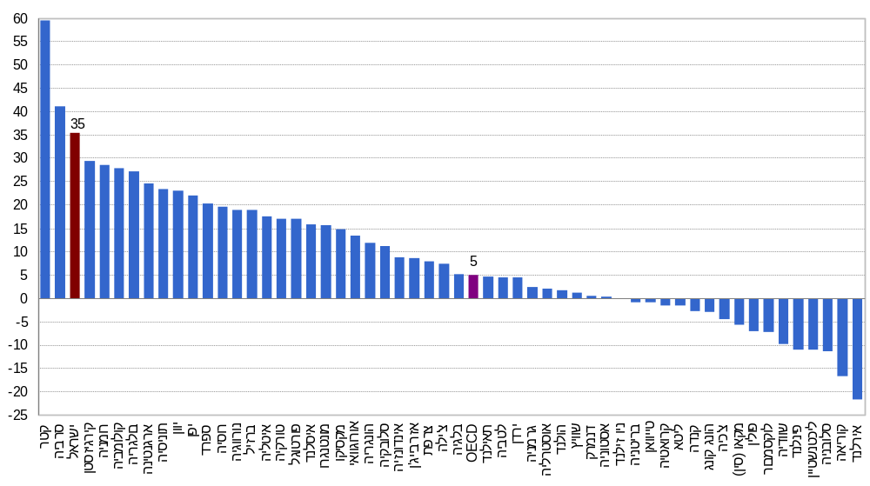
מגמות שינוי באוריינות קריאה בין 2006 ל-2009
בין שנת 2006 לשנת 2009 ישראל עלתה ב-35 נקודות בקריאה,
והיא נמצאת במקום השלישי מבחינת גודל השיפור.

Slide 26
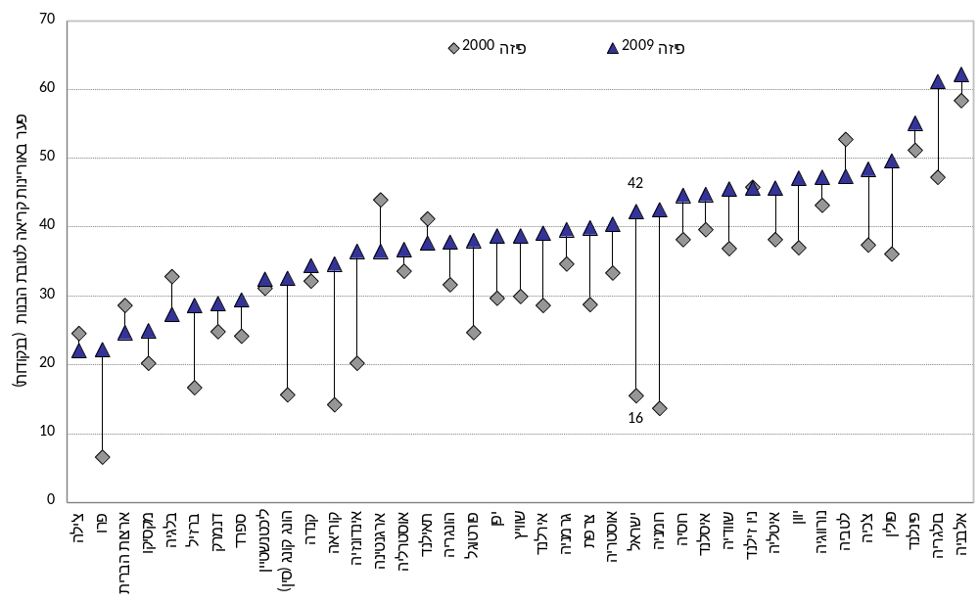
פער באוריינות קריאה בין בנות ובנים,
בפיזה 2000 ו-2009
בכל המדינות, בנות טובות יותר מבנים באוריינות קריאה (הן בפיזה 2000 והן בפיזה 2009)
בישראל, התרחב הפער לטובת בנות באוריינות קריאה בין 2002 ל-2009 (מ-16 ל-42 נקודות), והוא דומה לפער הממוצע ב-OECD

Slide 27
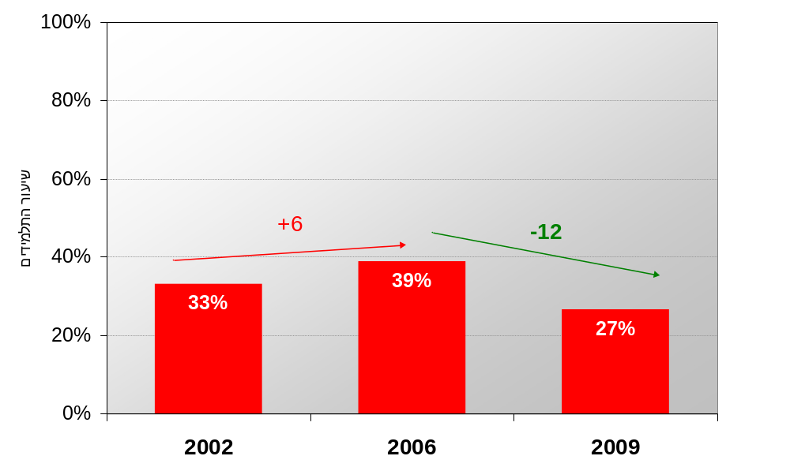
מגמות שינוי בשיעור התלמידים המתקשים באוריינות קריאה בישראל (מתחת לרמת בקיאות 2)
בישראל חלה ירידה בשיעור התלמידים המתקשים בקריאה: ירידה של 12% בין 2006 ל-2009, וירידה של 6% מאז 2002
הערה: חץ בצבע אדום מעיד על החמרה; חץ בצבע ירוק מעיד על שיפור.

Slide 28
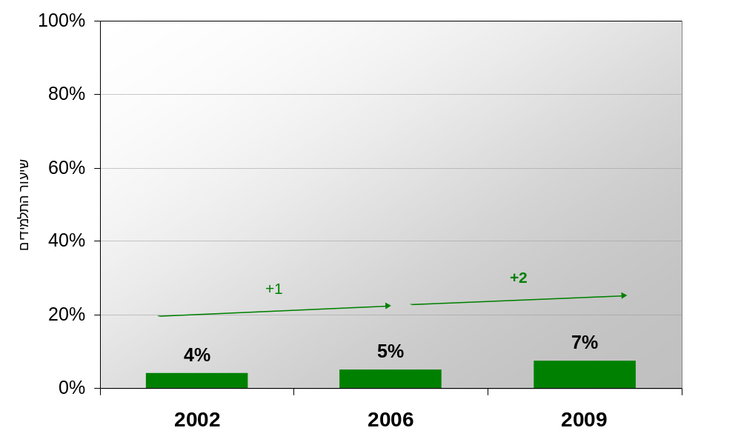
מגמות שינוי בשיעור התלמידים המצטיינים באוריינות קריאה בישראל (רמת בקיאות 5 ומעלה)
בישראל חלה עם השנים עליה בשיעור המצטיינים בקריאה.

Slide 29
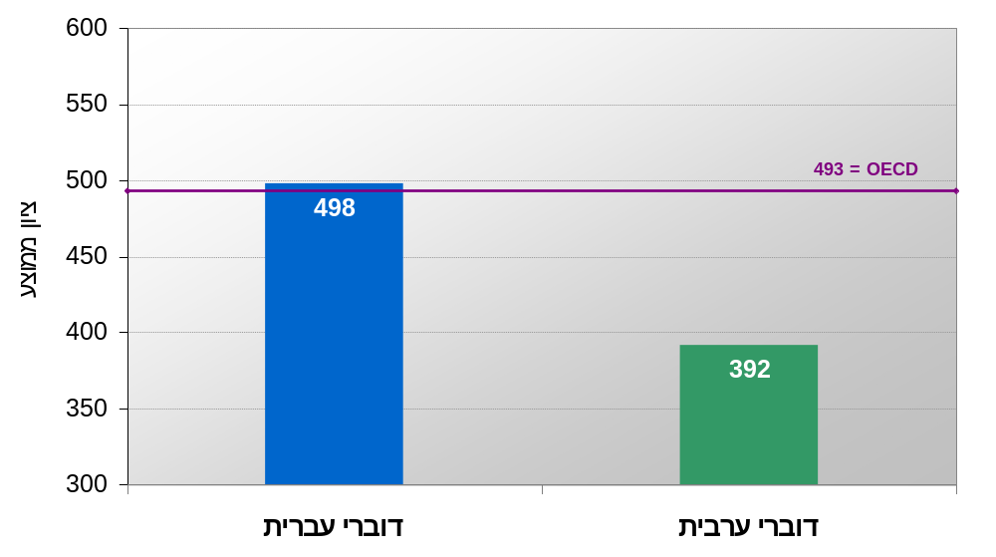
ממוצע הישגים באוריינות קריאה בפיזה 2009
לפי מגזר שפה
פער של כ-100 נקודות (סטיית תקן אחת) בין דוברי עברית ובין דוברי ערבית.
הישגי דוברי העברית באוריינות קריאה גבוהים במקצת מממוצע ה-OECD.

Slide 30
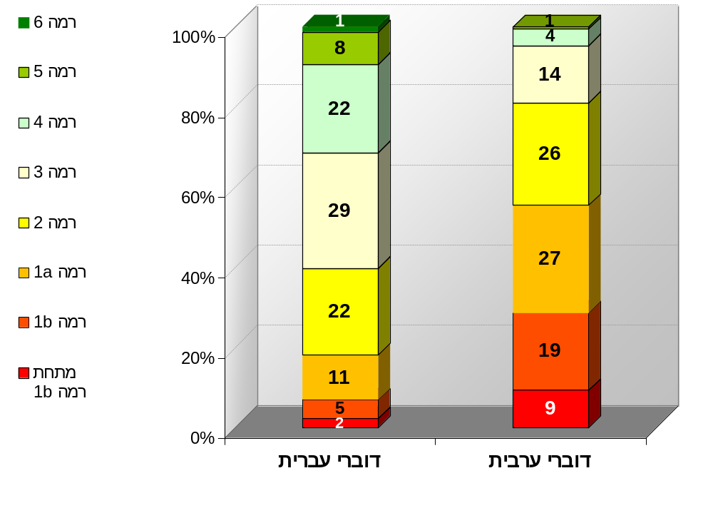
רמות בקיאות באוריינות קריאה בפיזה 2009
לפי מגזר שפה
בקרב דוברי עברית יש 9% מצטיינים (רמה 5 ומעלה) ו-18% מתקשים (מתחת לרמה 2).
בקרב דוברי הערבית יש 1% מצטיינים ו- 55% מתקשים.

Slide 31
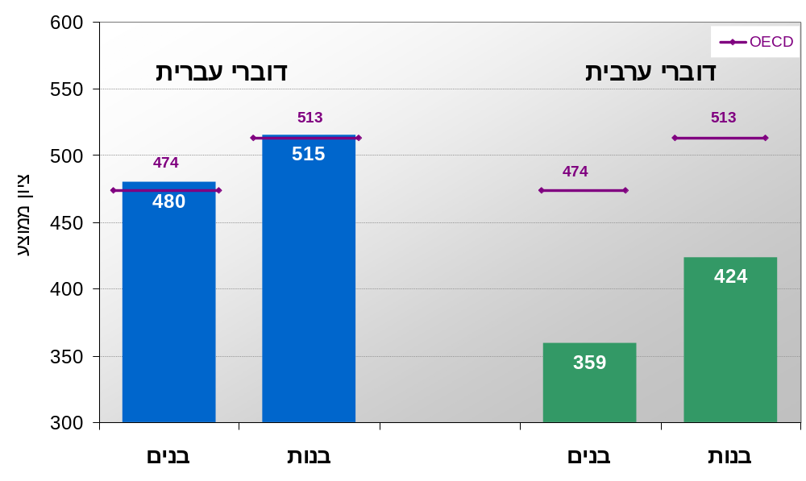
ממוצע באוריינות קריאה בפיזה 2009
לפי מגזר שפה ומגדר
הישגי הבנות באוריינות קריאה גבוהים מהישגי הבנים בשני מגזרי השפה ההבדל לטובת הבנות בולט בקרב דוברי הערבית.
בקרב דוברי עברית - הישגי הבנים והבנות עולים על ההישגים המקבילים ב-.OECD

Slide 32
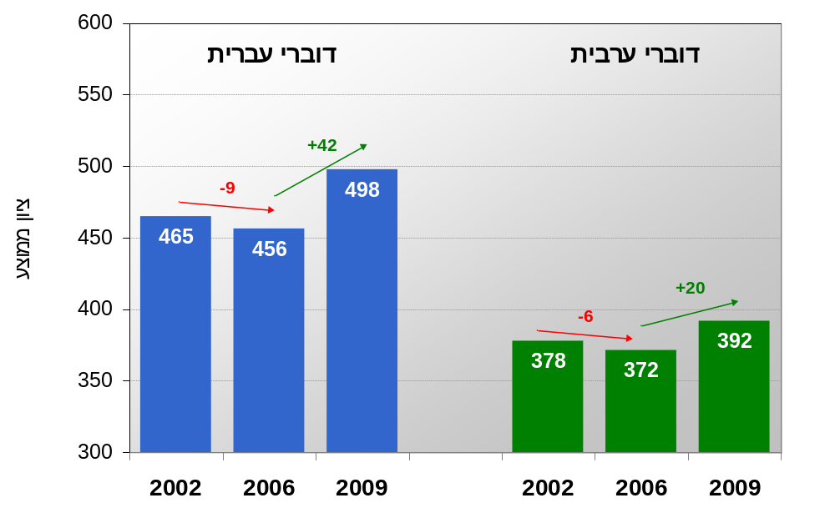
שינוי בהישגים באוריינות קריאה
לאורך זמן לפי מגזר שפה
+33
+14
במבט רב-שנתי חלה עליה בהישגים בקריאה בשני מגזרי השפה.
השיפור הגדול ביותר (42 נקודות) נרשם בקרב דוברי העברית בין 2006 ל-2009.

Slide 33
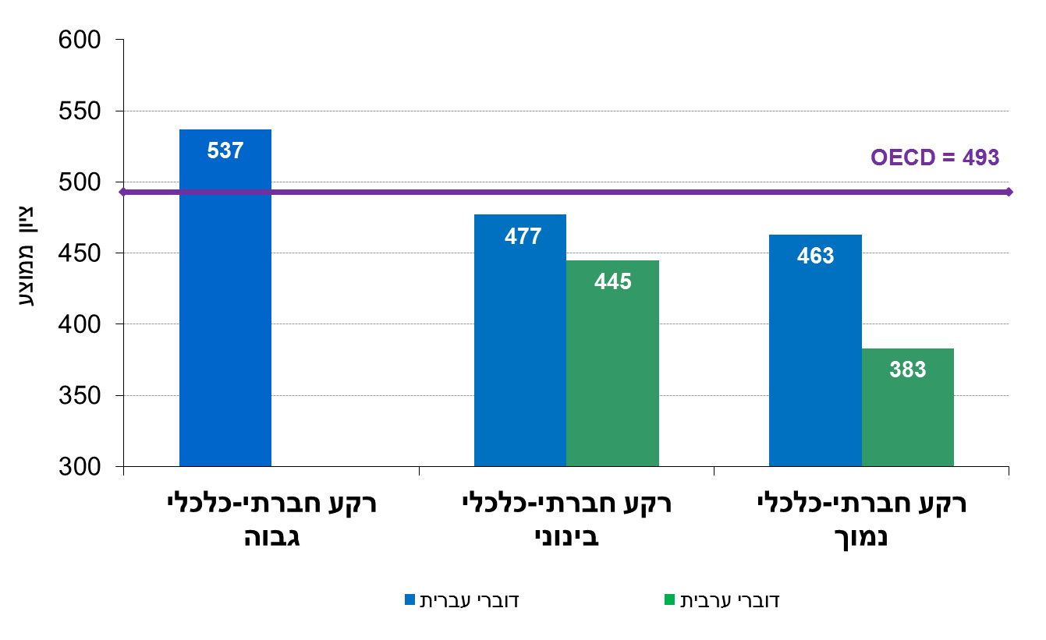
הישגים באוריינות קריאה בפיזה 2009 לפי
רקע חברתי-כלכלי (מדד טיפוח) ומגזר שפה
הפערים בהישגים בין מגזרי השפה מצטמצמים בחלוקה לפי רקע חברתי-כלכלי.
הפער הגדול יותר נמצא בבתי ספר בעלי רקע חברתי-כלכלי נמוך.

Slide 34
אוריינות מתמטיקה

Slide 35


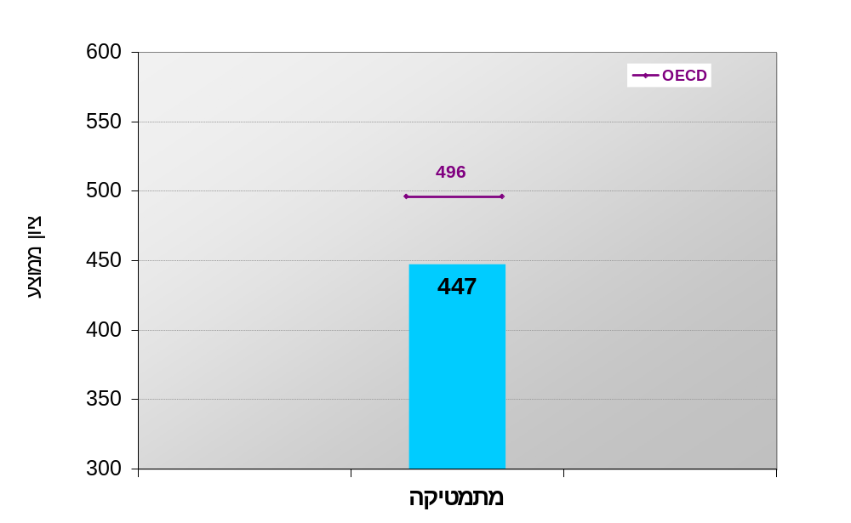


הישגי ישראל באוריינות קריאה, באוריינות מתמטיקה, ובאוריינות מדעים בפיזה 2009
הישגי ישראל באוריינות מתמטיקה, בפיזה 2009
מיקום במדרג
מתוך 64 מדינת

Slide 36
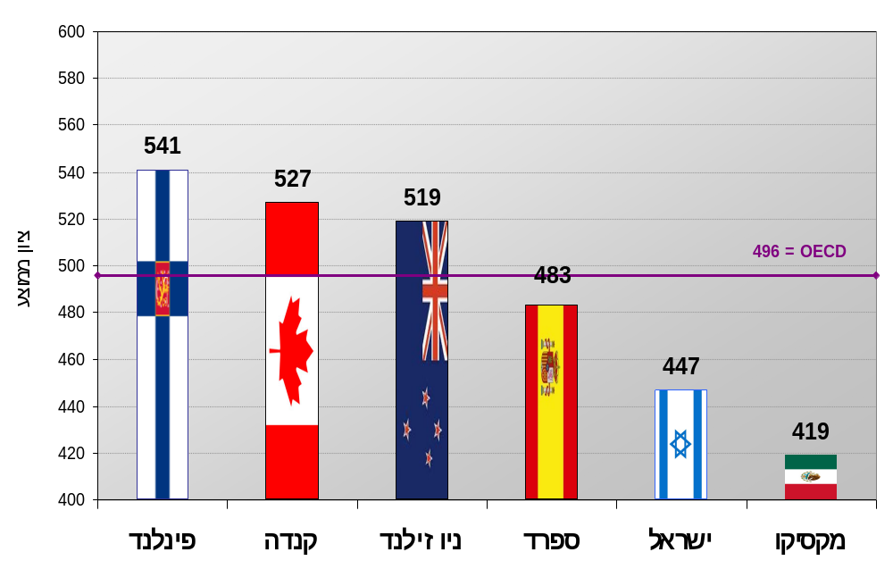
אוריינות מתמטיקה בפיזה 2009:
ממוצע ההישגים בישראל ובמדינות ההשוואה

Slide 37
אוריינות מתמטיקה: תיאור רמות הבקיאות
מה התלמידים מצליחים לעשות ? | ציון | רמת בקיאות
להמשיג, להכליל ולהשתמש במידע המבוסס על חקירות והדגמות שעשו לבעיות מורכבות, ולתרגם מקור מידע / ייצוג אחד למשנהו באופן גמיש. התלמידים בעלי יכולת חשיבה והסקה מתמטית מתקדמת. | מעל 669 | 6
לפתח ולעבוד עם מודלים של מצבים מורכבים, לזהות אילוצים ולנקוב בהנחות, ולבחור, להשוות ולהעריך אסטרטגיות לפתרון בעיות מורכבות הקשורות למודלים אלו. התלמידים מפגינים יכולת חשיבה מורכבת ורחבה. | מעל 607 | 5
לעבוד ביעילות עם מודלים ברורים עבור מצבים מרכבים קונקרטיים. הם יכולים לבחור ולשלב ייצוגים שונים, להשתמש במיומנויות בגמישות, להבנות טיעונים ולהסבירם לאחרים. | מעל 545 | 4
להוציא אל הפועל הליכים פשוטים, כולל קבלת החלטות סדרתיות, לבחור וליישם אסטרטגיות פשוטות לפתרון בעיות, להשתמש בייצוגים המבוססים על מקורות מידע שונים ולהסיק מהם, ולפתח הסברים קצרים. | מעל 482 | 3
לפרש ולזהות מצבים בהקשרים הדורשים היקש ישיר, יכולים לחלץ מידע רלוונטי ממקור בודד, להשתמש באלגוריתמים, נוסחאות, הליכים או מסכמות בסיסיים, להסיק מסקנה ישירה ולתת פרשנות כתובה לממצאיהם. | מעל 420 | 2
לענות על שאלות בהקשר מוכר, כאשר כל המידע הרלוונטי נתון בבעיה והשאלה מוגדרת בבהירות. הם מצליחים לזהות מידע ולבצע הליכים שגרתיים לפי הוראות ישירות במצבים ברורים. | מעל 358 | 1
רמת ביצוע נמוכה זו מעמידה את התלמידים בנחיתות חמורה ביכולת להשתלב באופן מלא בחברה ובכלכלה | 358 ומטה | מתחת לרמה 1

Slide 38
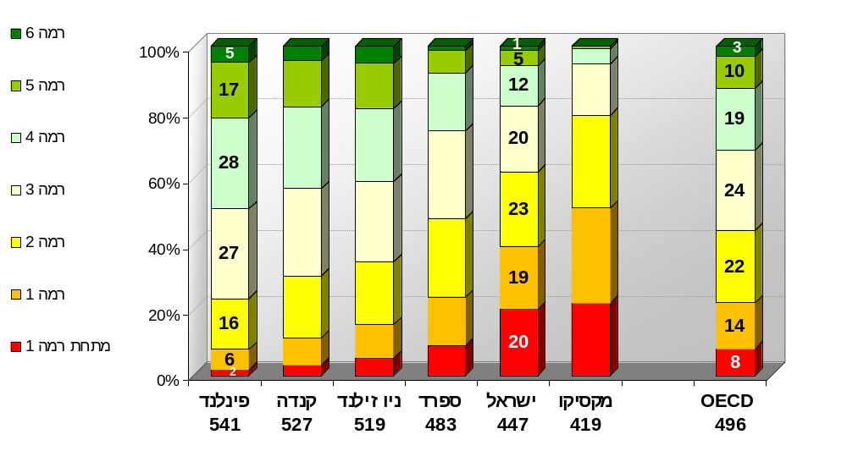
אוריינות מתמטיקה: שיעור התלמידים ברמות הבקיאות בישראל ובמדינות ההשוואה
שיעור המצטיינים (ברמת בקיאות 5 ומעלה) הוא 6% (לעומת 13% ב-OECD),
שיעור המתקשים במתמטיקה (מתחת לרמת בקיאות 2) הוא 39% (לעומת 22% ב-OECD).

Slide 39
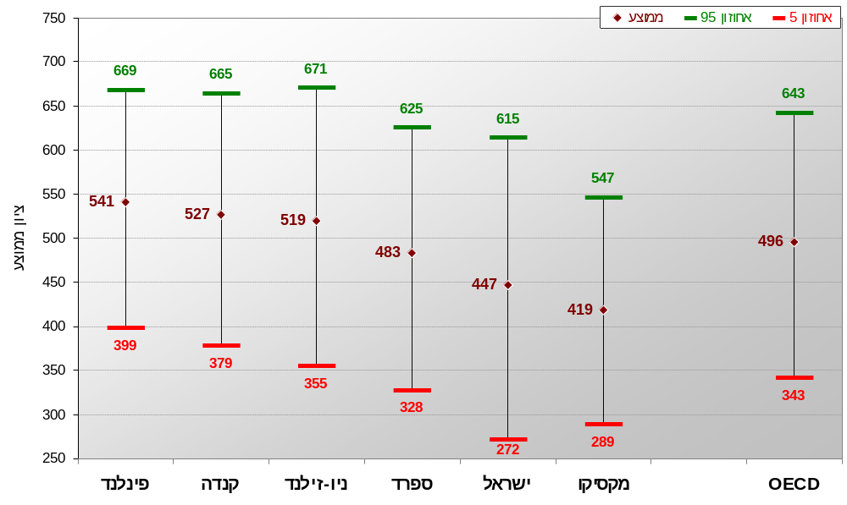
ההישגים של 5% התלמידים הגבוהים ביותר ושל 5% התלמידים הנמוכים ביותר באוריינות מתמטיקה בפיזה 2009
סף הישגיהם של 5% התלמידים הטובים ביותר באוריינות מתמטיקה בישראל נמוך מסף זה בממוצע ה-OECD
סף הישגיהם של 5% התלמידים החלשים ביותר באוריינות מתמטיקה בישראל נמוך מסף זה בממוצע ה-OECD

Slide 40
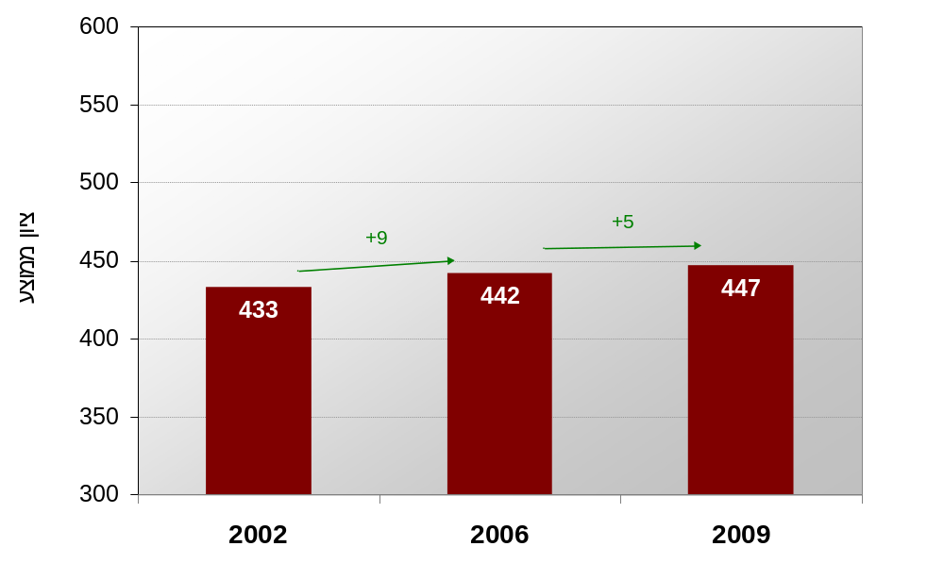
מגמות שינוי באוריינות מתמטיקה בישראל
+14
עליה קלה בהישגים במתמטיקה בישראל לאורך השנים (סה"כ 14 נקודות).

Slide 41
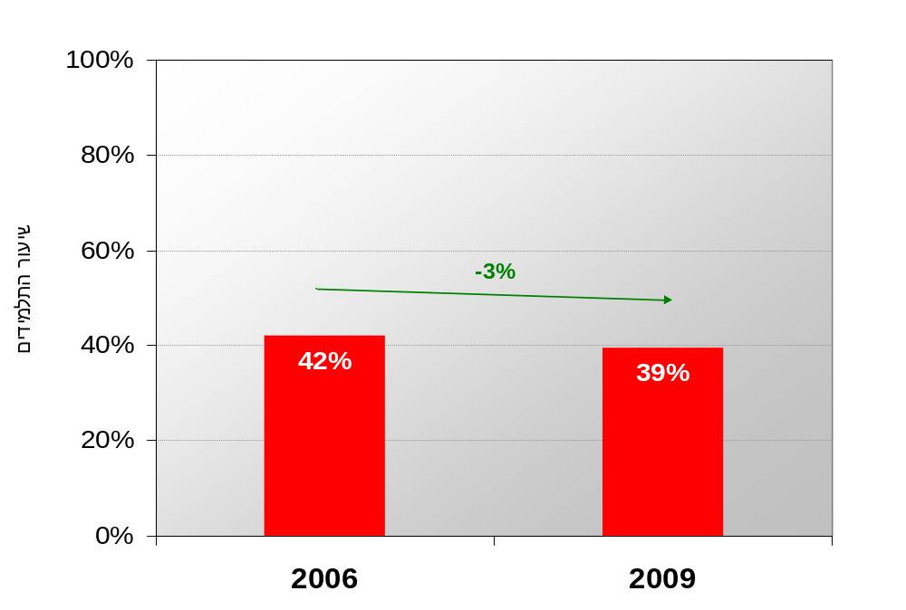
מגמות שינוי בשיעור התלמידים המתקשים באוריינות מתמטיקה בישראל (מתחת לרמת בקיאות 2)
בישראל חלה ירידה קלה בשיעור התלמידים המתקשים במתמטיקה (ירידה של 3% בין 2006 ל-2009).
הערה: חץ בצבע ירוק מעיד על שיפור.

Slide 42
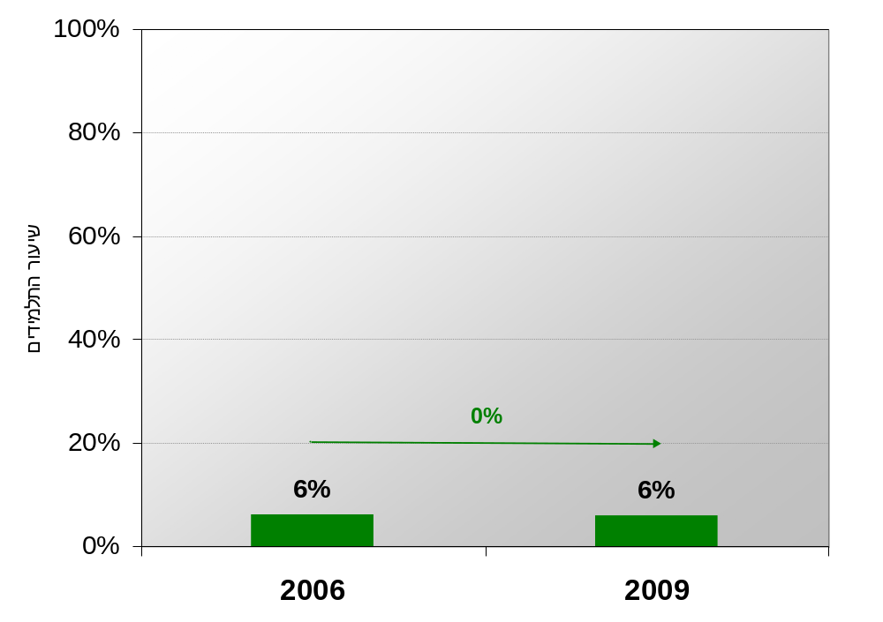
מגמות שינוי בשיעור התלמידים המצטיינים באוריינות מתמטיקה בישראל (ברמת בקיאות 5 ומעלה)
בישראל לא חל כל שינוי בשיעור המצטיינים במתמטיקה בין 2006 ל-2009.

Slide 43
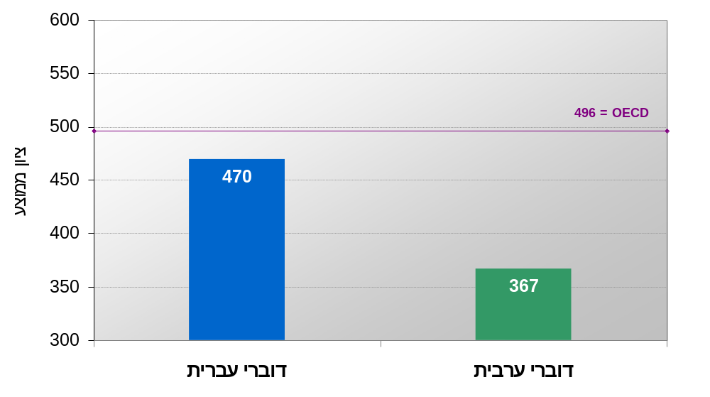
ממוצע הישגים באוריינות מתמטיקה בפיזה 2009
לפי מגזר שפה
פער של כ-100 נקודות (סטיית תקן אחת) בהישגים במתמטיקה בין דוברי עברית וערבית

Slide 44
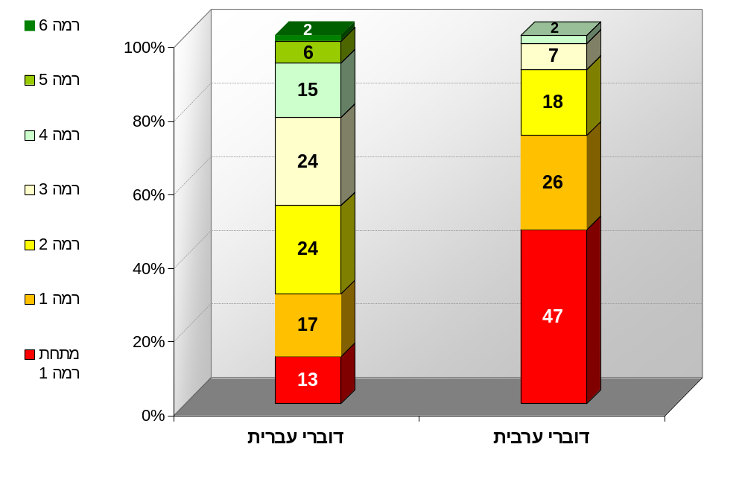
רמות בקיאות באוריינות מתמטיקה בפיזה 2009
לפי מגזר שפה
בקרב דוברי העברית יש 8% מצטיינים (ברמה 5 ו-6), ו-30% מתקשים (מתחת לרמה 2).
בקרב דוברי הערבית יש פחות מ-1% מצטיינים ו-73% מתקשים.

Slide 45
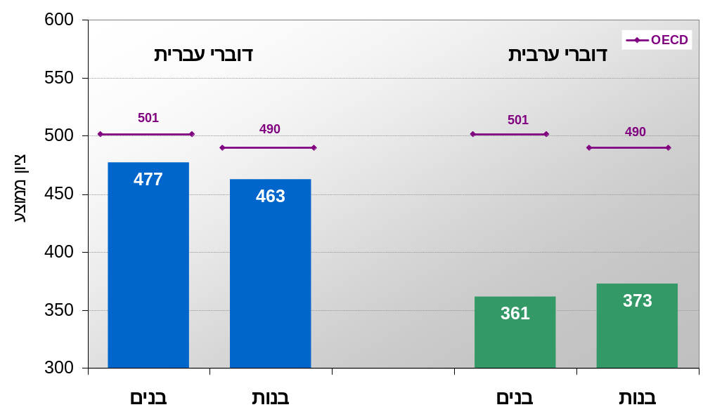
ממוצע הישגים באוריינות מתמטיקה בפיזה 2009
לפי מגזר שפה ומגדר
בקרב דוברי העברית יש פער במתמטיקה לטובת הבנים, מצב שכיח ברוב המדינות.
בקרב דוברי הערבית, יש פער במתמטיקה בכיוון יוצא דופן, לטובת הבנות.

Slide 46
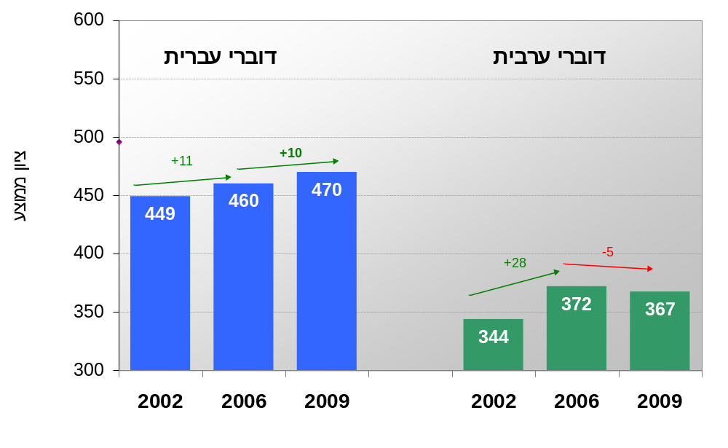
שינוי בהישגים באוריינות מתמטיקה
לאורך זמן לפי מגזר שפה
+21
+23
בקרב דוברי העברית ההישגים במתמטיקה עלו באורח עקבי בין השנים (21 נקודות).
בקרב דוברי הערבית ההישגים עלו בין 2002 ל-2006 ב-28נקודות וירדו מעט בין 2006 ל-2009 (5 נקודות) - סה"כ עלייה של 23 נקודות.

Slide 47
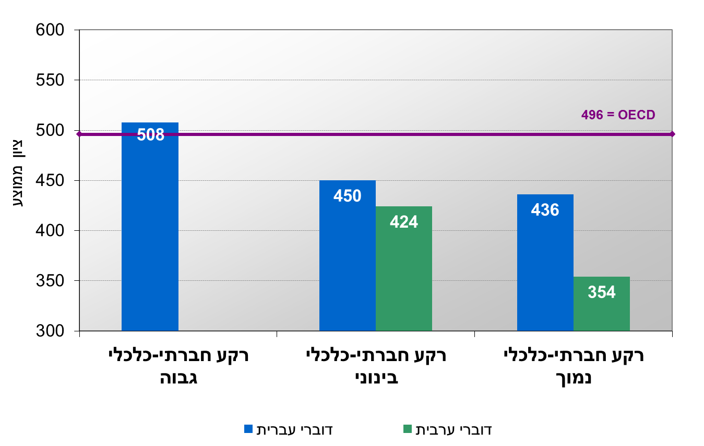
הישגים באוריינות מתמטיקה בפיזה 2009 לפי רקע חברתי כלכלי (מדד טיפוח) ומגזר שפה
הפערים בין מגזרי השפה מצטמצמים בחלוקה לפי רקע חברתי כלכלי.
הפער הגדול ביותר נמצא בבתי ספר בעלי רקע חברתי-כלכלי נמוך.

Slide 48
אוריינות מדעים

Slide 49
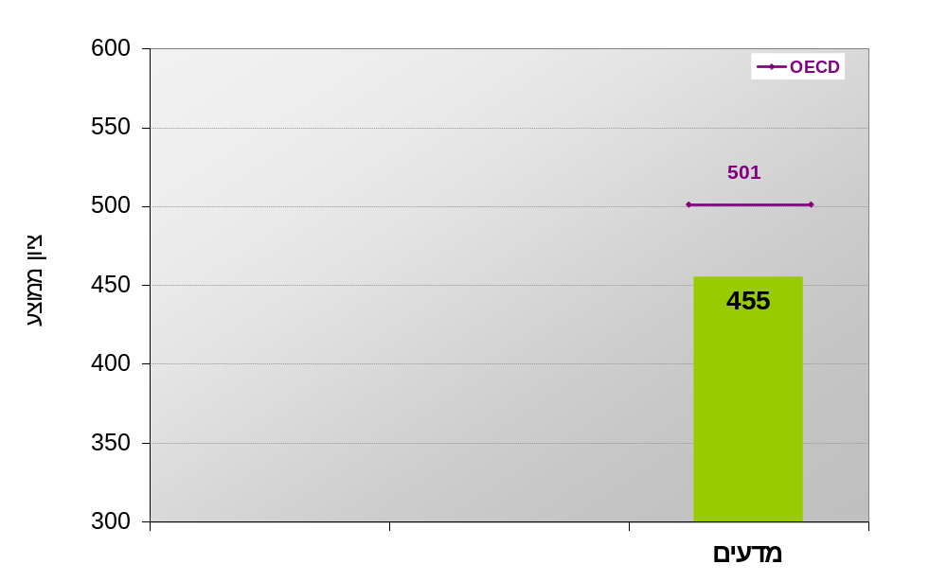

הישגי ישראל באוריינות קריאה, באוריינות מתמטיקה, ובאוריינות מדעים בפיזה 2009
הישגי ישראל באוריינות מדעים בפיזה 2009
מיקום במדרג
מתוך 64 מדינת

Slide 50
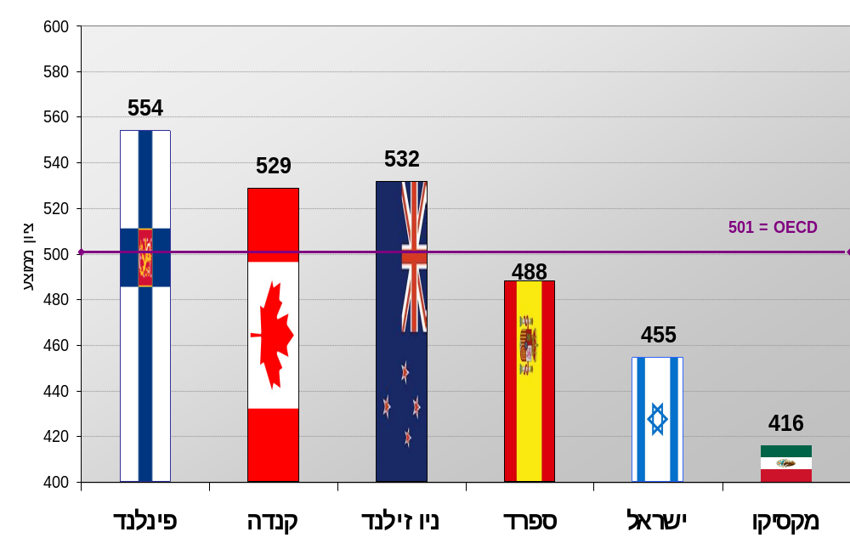
אוריינות מדעים בפיזה 2009:
ממוצעי ההישגים בישראל לעומת מדינות ההשוואה

Slide 51
אוריינות מדעים: תיאור רמות הבקיאות
מה התלמידים מצליחים לעשות ? | ציון | רמת בקיאות
להדגים חשיבה מדעית ושיקול דעת מתקדמים, ולהשתמש בהבנתם המדעית כדי לתמוך בפתרונות מדעיים וטכנולוגיים של מצבים לא מוכרים. הם מסוגלים לזהות, להסביר וליישם את הידע שברשותם במגוון מצבים מורכבים. | מעל 708 | 6
לזהות מרכיבים מדעיים במצבים יום יומיים מורכבים רבים, להשתמש ביכולות חקירה טובות, לקשור ידע כהלכה ולהציג תובנות ביקורתיות, לבנות הסברים המבוססים על הוכחות וטיעונים שנבנו על ניתוח ביקורתי שלהם. | מעל 633 | 5
לטפל ביעילות במצבים ונושאים שבהם מעורבת תופעה הדורשת מהם להסיק מסקנות על תפקיד המדע או הטכנולוגיה. הם מסוגלים לבחור ולשלב הסברים מדיסציפלינות שונות ולקשרם למצבים יום יומיים. | מעל 559 | 4
לזהות ולתאר בבהירות נושאים מדעיים במגוון הקשרים. הם יכולים לבחור עובדות וידע כדי להסביר תופעה וליישם מודלים פשוטים או מיומנויות חקר, לפרש ולהשתמש במושגים מדעיים מדיסציפלינות שונות וליישם אותם. | מעל 484 | 3
לספק הסברים אפשריים בהקשרים מוכרים או להסיק מסקנות המבוססות על מחקרים פשוטים. הם מסוגלים לחשיבה ישירה ולניסוח מילולי של מסקנות ממחקר מדעי או פתרון בעיה טכנולוגית. | מעל 409 | 2
לתלמידים יש ידע מדעי מוגבל שניתן ליישמו רק במצבים מוכרים מעטים. התלמידים מצליחים להציג הסברים מדעיים מובנים מאליהם הנובעים ישירות מהוכחות נתונות. | מעל 335 | 1
רמת ביצוע נמוכה זו מעמידה את התלמידים בנחיתות חמורה ביכולת להשתלב באופן מלא בחברה ובכלכלה | 335 ומטה | מתחת לרמה 1

Slide 52
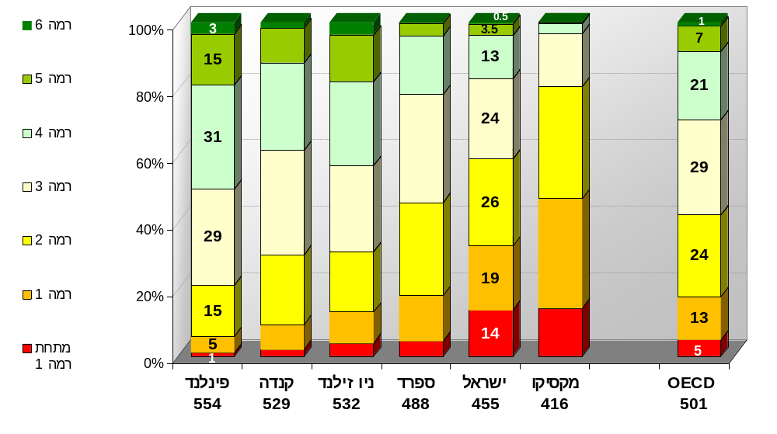

אוריינות מדעים: שיעור התלמידים ברמות הבקיאות בישראל ובמדינות ההשוואה
בישראל שיעור נמוך, יחסית, של מצטיינים במדעים (ברמה 5 ומעלה) - 4% לעומת 9% ב-OECD, ושיעור גבוה של מתקשים (מתחת לרמה 2) - 33% לעומת 18% ב-OECD.

Slide 53
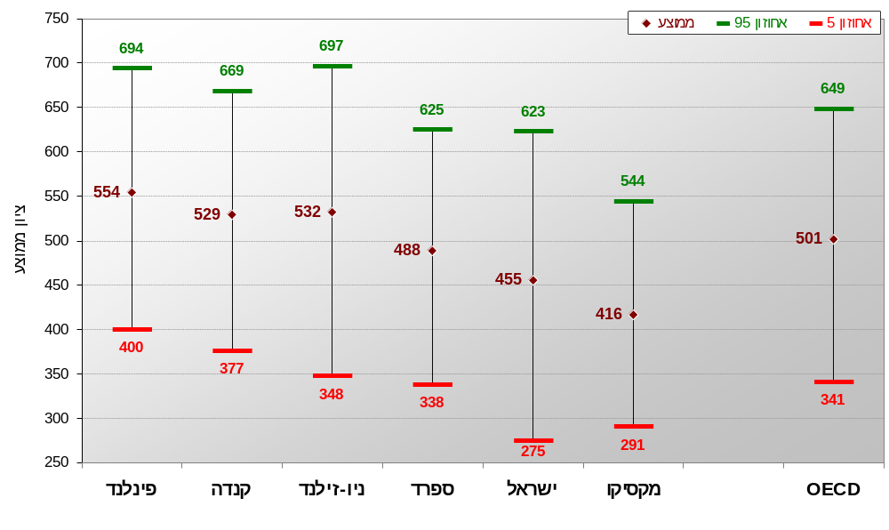
ההישגים של 5% התלמידים הגבוהים ביותר ושל 5% התלמידים הנמוכים ביותר באוריינות מדעים בפיזה 2009
סף הישגיהם של 5% התלמידים הטובים ביותר באוריינות מדעים בישראל נמוך מסף זה בממוצע ה-OECD
סף הישגיהם של 5% התלמידים החלשים ביותר באוריינות מדעים בישראל נמוך מסף זה בממוצע ה-OECD

Slide 54
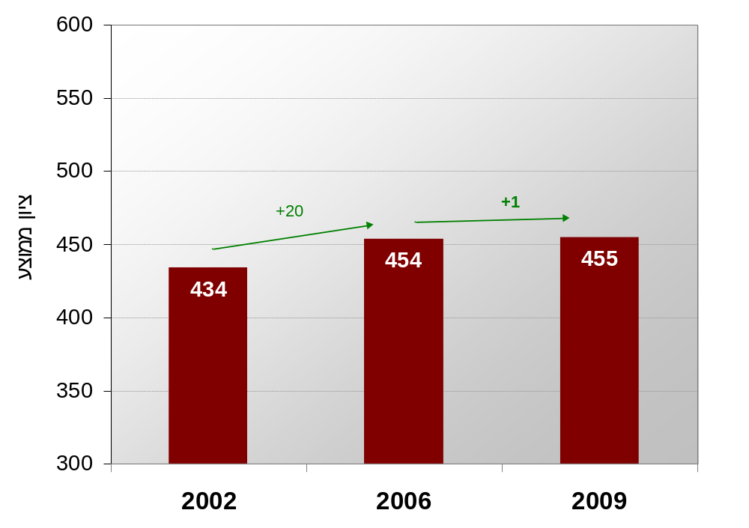
מגמות שינוי באוריינות מדעים בישראל
+21
עליה בהישגים באוריינות מדעים בין 2002 ל-2006 והתייצבות בין 2006 ל-2009. סה"כ עלייה של 21 נקודות מ-2002.

Slide 55
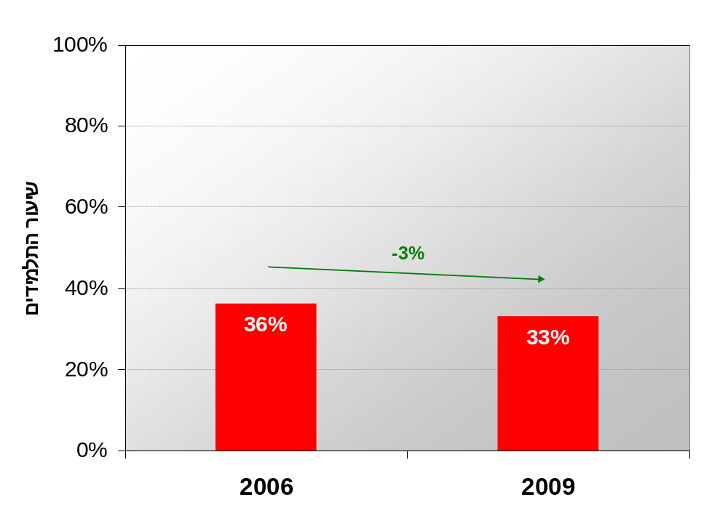
מגמות שינוי בשיעור התלמידים המתקשים באוריינות מדעים בישראל (מתחת לרמת בקיאות 2)
ירידה קלה של 3% בין 2006 ל-2009 בשיעור המתקשים במדעים.
הערה: צבע ירוק מעיד על שיפור.

Slide 56
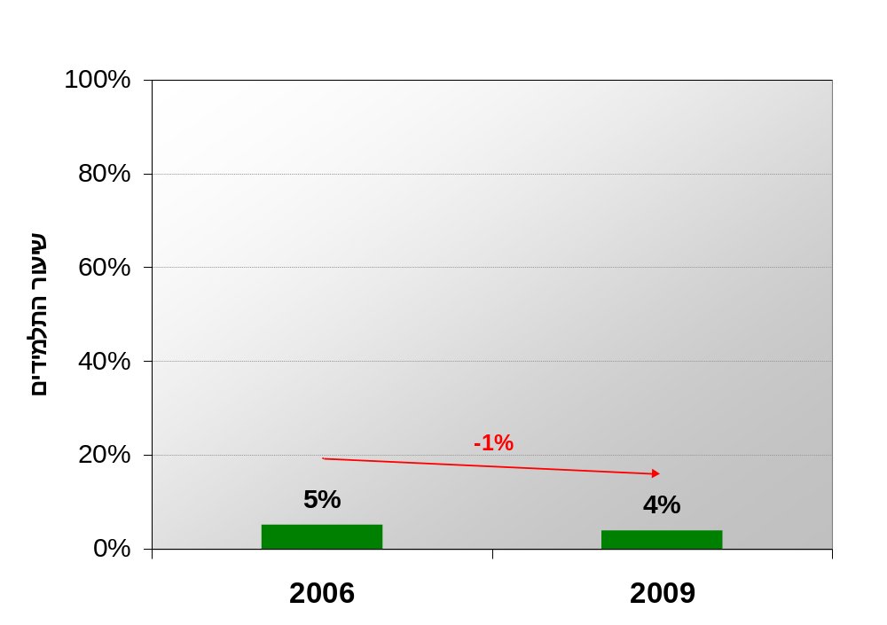
מגמות שינוי בשיעור התלמידים המצטיינים באוריינות מדעים בישראל (רמת בקיאות 5 ומעלה)
ירידה קלה (1%-) בשיעור התלמידים המצטיינים במדעים בין 2006 ל-2009

Slide 57
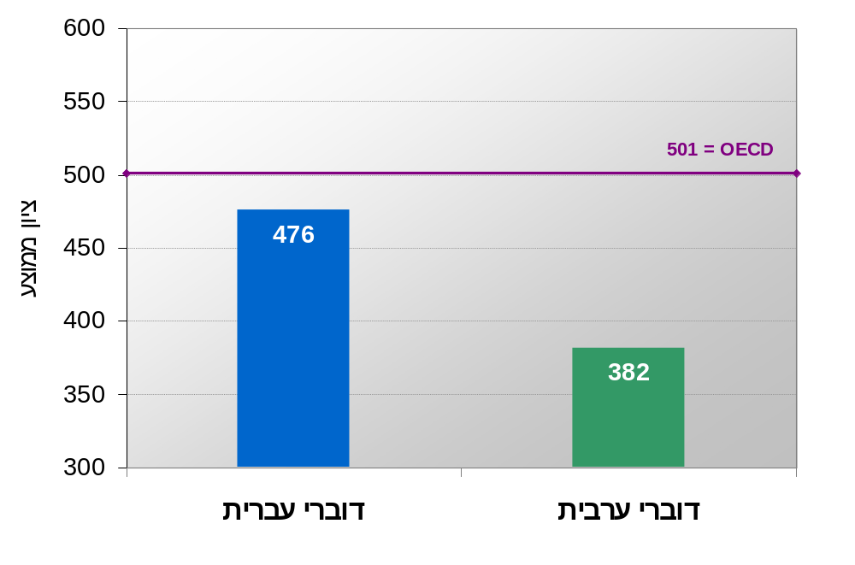

ממוצע הישגים באוריינות מדעים בפיזה 2009
על פי מגזר שפה
פער של כ-100 נקודות (סטיית תקן אחת) בהישגים במדעים בין דוברי עברית ובין דוברי ערבית

Slide 58
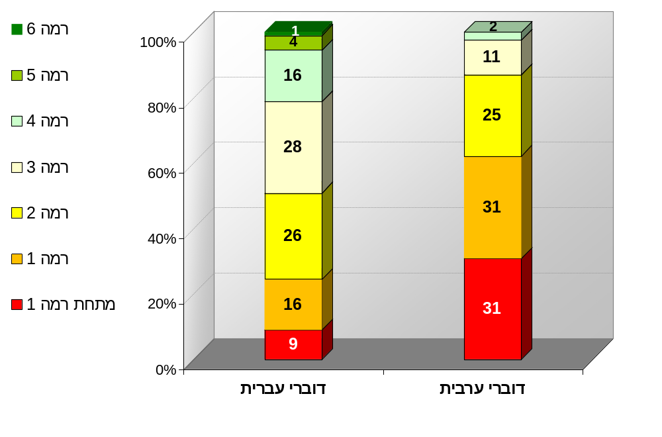
רמות בקיאות באוריינות מדעים
לפי מגזר שפה
בקרב דוברי העברית יש 5% מצטיינים (ברמה 5 ומעלה) ו-25% מתקשים (מתחת לרמה 2).
בקרב דוברי הערבית יש פחות מ-1% מצטיינים ו-62% מתקשים.

Slide 59
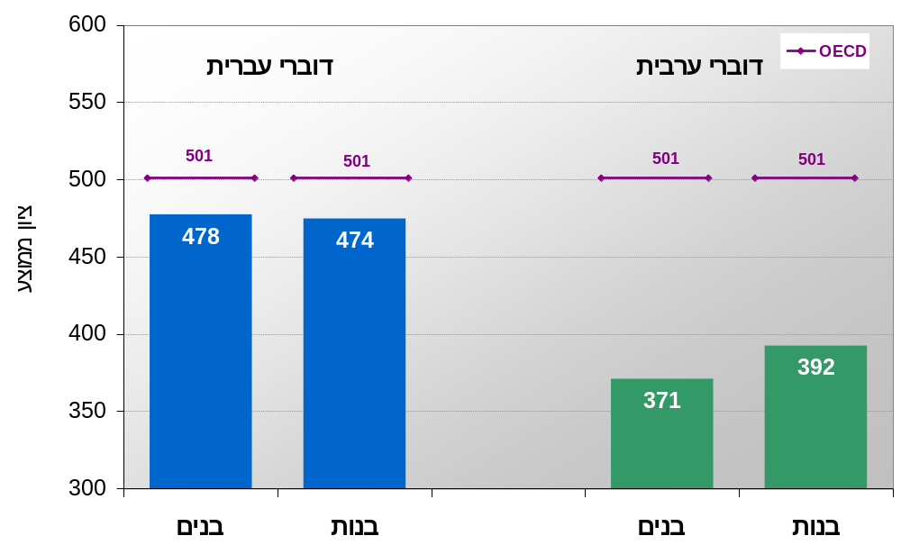
ממוצע הישגים באוריינות מדעים בפיזה 2009
על פי מגזר ומגדר
בקרב דוברי העברית קיים פער קטן בין בנים לבנות.
בקרב דוברי הערבית יש פער לטובת הבנות.

Slide 60
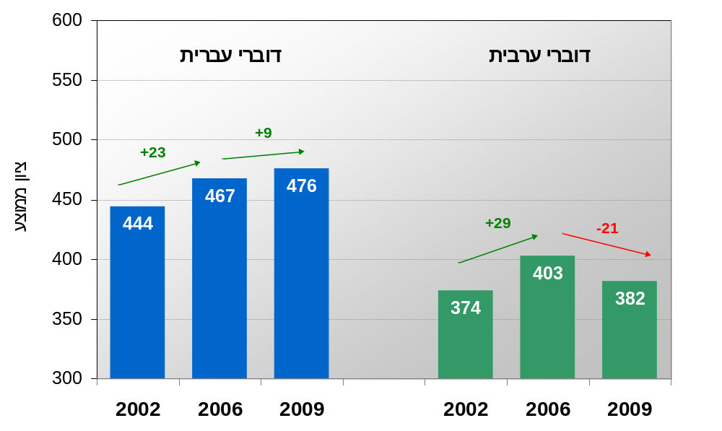
שינוי בהישגים באוריינות מדעים
לאורך זמן לפי מגזר שפה
+32
+8
בקרב דוברי עברית חלה עליה עקבית לאורך השנים בהישגים במדעים (32 נקודות סה"כ).
בקרב דוברי ערבית חלה עליה של 8 נקודות סך הכל בין 2002 ל-2009 (עליה של 29 נקודות המלווה בירידה של 21 נקודות).

Slide 61
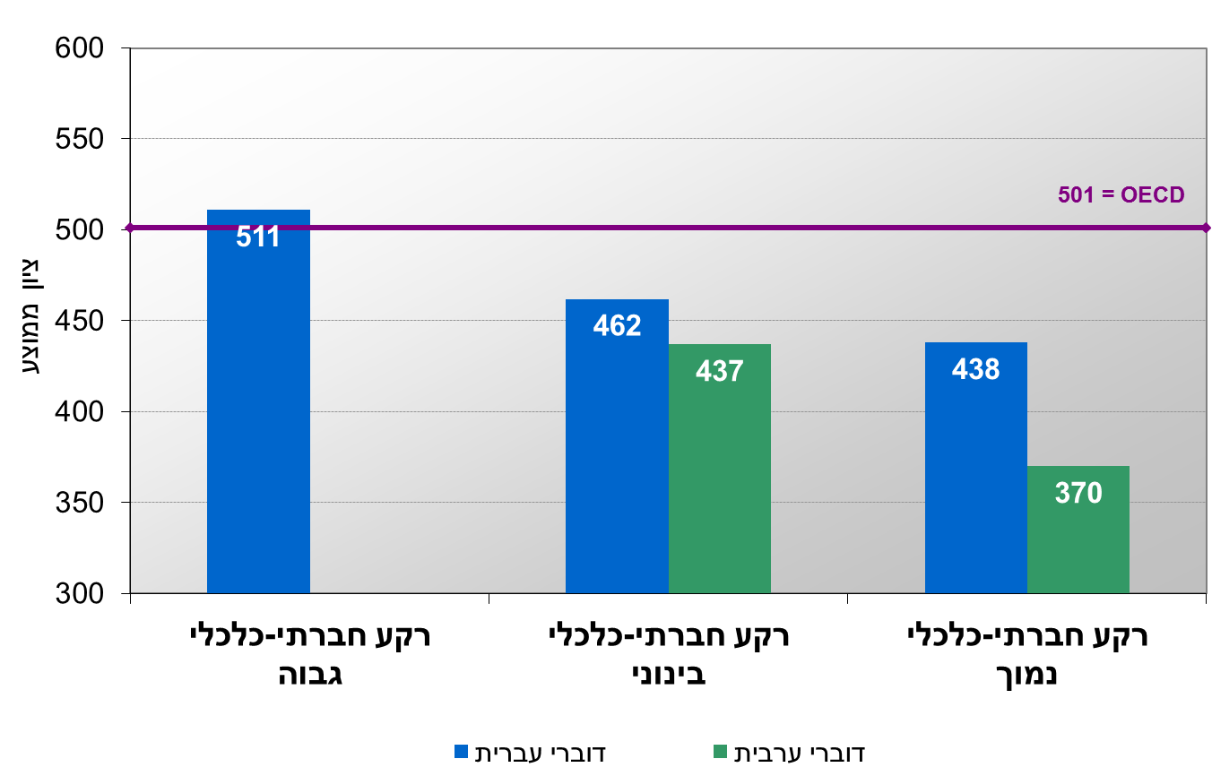
הישגים באוריינות מדעים בפיזה 2009 על פי רקע חברתי כלכלי (מדד טיפוח) ומגזר שפה
הפערים בין מגזרי השפה מצטמצמים בחלוקה לפי רקע חברתי-כלכלי .
הפער הגדול ביותר נמצא בבת ספר בעלי רקע חברתי-כלכלי נמוך.

Slide 62
סיכום ההישגים

Slide 63
הישגי ישראל באוריינות קריאה, באוריינות מתמטיקה, ובאוריינות מדעים בפיזה 2009
מיקום במדרג
מתוך 64 מדינות

Slide 64
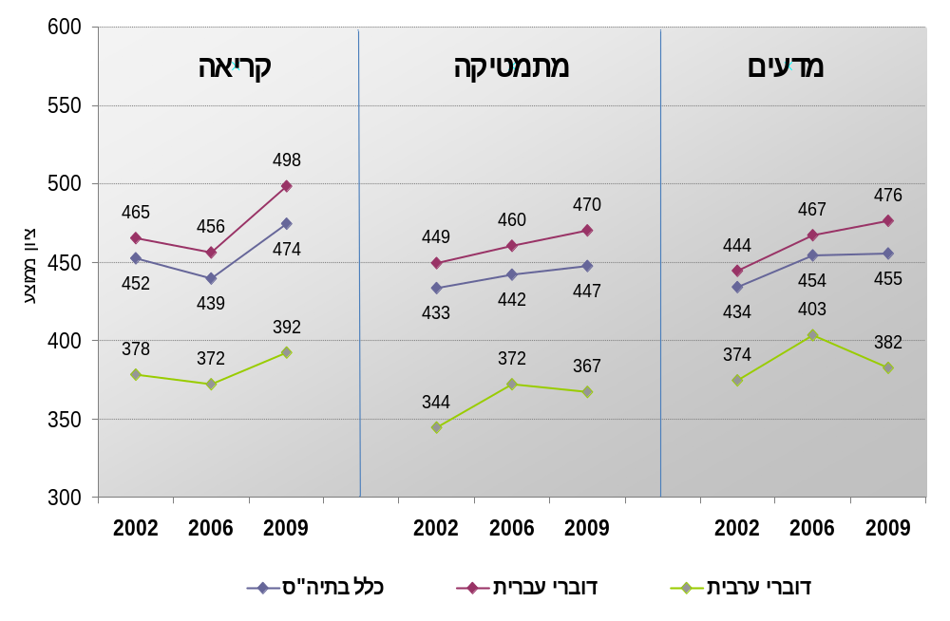
הישגים בישראל לאורך זמן

Slide 65
שינוי בהישגים (בנקודות) -- 2002 לעומת 2009
דוברי ערבית | דוברי עברית | ישראל
+14 | +33 | +22 | קריאה
+23 | +21 | +14 | מתמטיקה
+8 | +32 | +21 | מדעים

Slide 66
שינוי בהישגים (בנקודות) -- 2006 לעומת 2009
דוברי ערבית | דוברי עברית | ישראל
+20 | +42 | +35 | קריאה
-5 | +10 | +5 | מתמטיקה
-21 | +9 | +1 | מדעים
שינויים בשיעורי המתקשים והמצטיינים --
2006 לעומת 2009
מצטיינים | מתקשים
+2% | -12% | קריאה
0% | -3% | מתמטיקה
-1% | -3% | מדעים

Slide 67
המיקומים של ישראל בפיזה 2006-2009
מיקום ישראל פיזה 2009 מתוך 57 המדינות שהשתתפו גם ב-2006 | מיקום ישראל פיזה 2009 מתוך 64 המדינות שהשתתפו | מיקום ישראל פיזה 2006 מתוך 57 המדינות שהשתתפו
34 | 36 | 40 | קריאה
39 | 41 | 40 | מתמטיקה
39 | 41 | 39 | מדעים
השתפר מיקומה של ישראל במדרג המדינות באוריינות קריאה בפיזה 2009. הדבר בולט עוד יותר בהסתכלות על מדרג המדינות שהשתתפו בשני המחקרים (2006 ו-2009). מיקומה של ישראל במתמטיקה ובמדעים כמעט לא השתנה.

Slide 68
ממצאים עיקריים
חל שיפור משמעותי בהישגים באוריינות קריאה: שיפור של 35 נקודות בין 2006 ל-2009 (22 נקודות בין 2002 ל-2009).
באוריינות מתמטיקה חל שיפור קל של 5 נקודות בין 2006 ל-2009 (כשהעלייה מ- 2002 ל-2009 מסתכמת ב-14 נקודות).
באוריינות מדעים לא נרשמה עליה בין 2006 ל- 2009 (1 נק'), אך העלייה מאז 2002 מסתכמת ב-21 נקודות.
מגמות העלייה הללו מאפיינות את שני המגזרים אך במיוחד את דוברי העברית.
בהשוואה ל-OECD - תלמידי ישראל טובים יחסית באוריינות קריאה. הישגי ישראל באוריינות קריאה נופלים מממוצע ה-OECD רק ב-19 נקודות. הפער בהישגים באוריינות מתמטיקה ומדעים הוא של 49 ו-46נקודות, בהתאמה (קרוב לחצי סטיית תקן).
סף הישגיהם של 5% התלמידים הטובים ביותר באוריינות קריאה בישראל גבוה מסף זה בממוצע ה-OECD.

Slide 69
ממצאים עיקריים (המשך)
הישגי דוברי העברית באוריינות קריאה גבוהים במקצת מממוצע ה-OECD.
הפערים בין דוברי עברית ובין דוברי ערבית משמעותיים ביותר: כ-100 נקודות (סטיית תקן אחת) בכל אחד משלושת תחומי האוריינות.
הפערים הללו קטנים בפילוח לפי רקע חברתי-כלכלי. הפער הגדול יותר נמצא בקרב תלמידים מרקע חברתי-כלכלי נמוך.
הישגי הבנות דוברות הערבית עולים באופן משמעותי על אלה של הבנים דוברי הערבית בשלושת התחומים (זאת אף באוריינות מתמטיקה, תחום שבו ברוב המדינות קיים פער לטובת הבנים).
בשלושת התחומים נמצאו פערים בהישגים בין תלמידים מרקע חברתי-כלכלי שונה (גבוה, בינוני ונמוך).

Slide 70
נתוני סביבה לימודית
על קצה המזלג

Slide 71
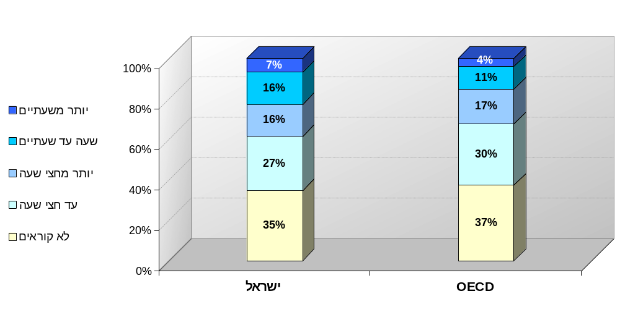
כמה זמן ביום מקדישים התלמידים לקריאה לשם הנאה?
כמה זמן אתה מקדיש בדרך כלל לקריאה להנאתך?
בישראל, בדומה ל-OECD, יותר משליש מהתלמידים דיווחו כי אינם קוראים כלל להנאתם, ויותר מרבע מהם קוראים רק עד חצי שעה ביום.

Slide 72
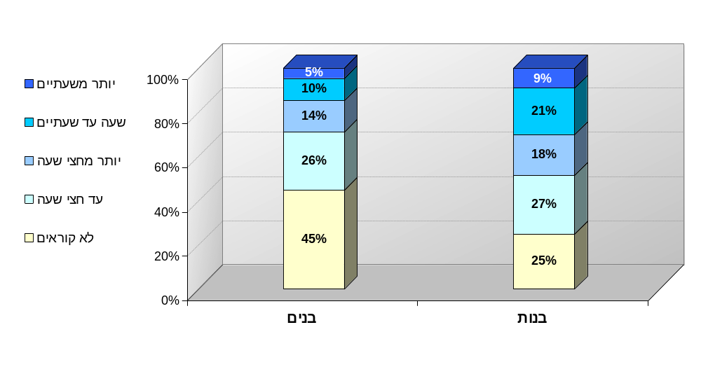
כמה זמן ביום מקדישים תלמידים לקריאה לשם הנאה? - הבדלים בין בנים לבנות בישראל
כמה זמן אתה מקדיש בדרך כלל לקריאה להנאתך?
בישראל, שיעור הבנים שאינם קוראים כלל להנאתם (45%), כפול כמעט משיעור הבנות שאינן קוראות כלל (25%). מנגד, שיעור הבנות שקוראות שעה ויותר (30%) כפול משיעור הבנים שקוראים שעה ויותר (15%).

Slide 73
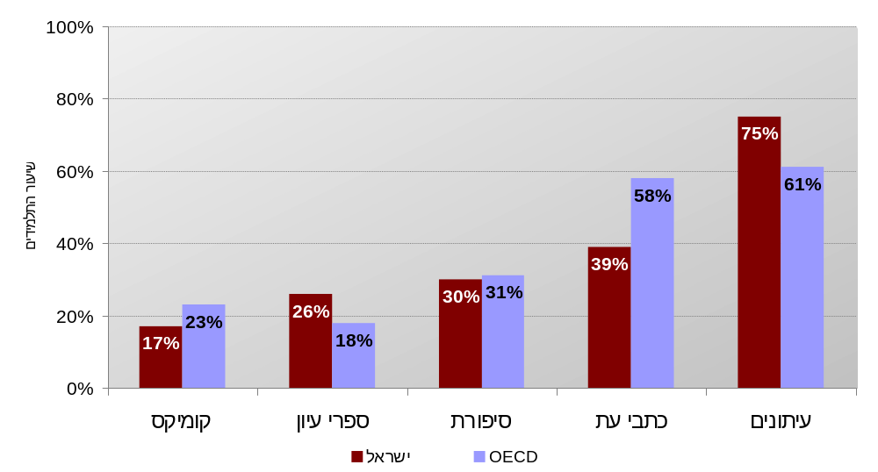
מה קוראים התלמידים בישראל להנאתם?
באיזו תדירות אתה קורא את החומרים הבאים מרצונך החופשי?
* האחוזים משקפים סיכום התשובות "פעמים מספר בחודש" או "פעמים מספר בשבוע"
בישראל, רוב התלמידים קוראים עיתונים (75%). שעור זה גדול במידה ניכרת משעור הקוראים חומרים האחרים. ב-OECD קוראים יחסית פחות עיתונים (61%) ויותר כתבי עת (58%).

Slide 74
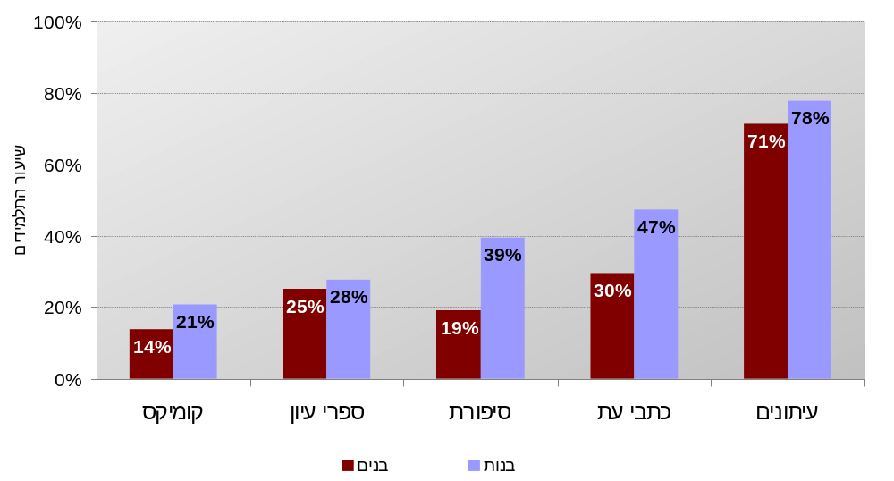
מה קוראים התלמידים בישראל להנאתם?
הבדלים בין בנים לבנות בישראל
באיזו תדירות אתה קורא את החומרים הבאים מרצונך החופשי?
* האחוזים משקפים סיכום התשובות "פעמים מספר בחודש" או "פעמים מספר בשבוע"
בישראל, הבנות קוראות יותר סיפורת מהבנים (39% לעומת 19% בהתאמה) ויותר כתבי עת (47% לעומת 30% בהתאמה).

Slide 75
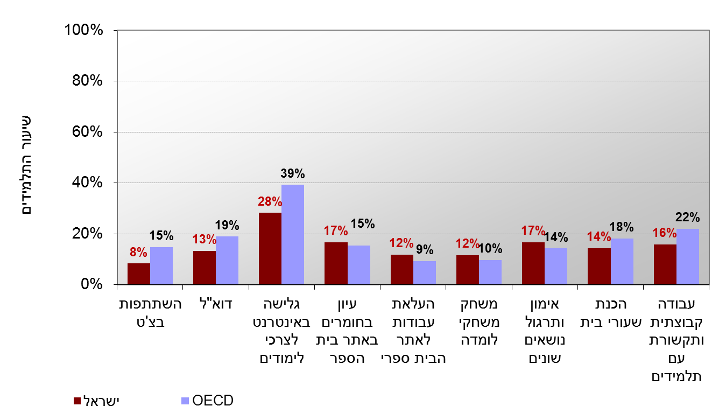
תדירות השימוש במחשב בבית הספר
באיזו תדירות אתה משתמש במחשב לצורך הפעילויות הבאות בבית הספר*?
* האחוזים משקפים סיכום התשובות "פעמים מספר בשבוע" או "פעמים מספר ביום"
בישראל, כ-10%-20% מהתלמידים מדווחים כי הם משתמשים במחשב בבית הספר לצורך כל אחת מהפעילויות הבאות לפחות מספר פעמים בשבוע : צ'ט, דואר אלקטרוני, עיון בחומרים והעלאת עבודות לאתר הבית ספרי, משחקי לומדה, אימון ותרגול של נושאים לימודיים, הכנת שעורי בית ותקשורת ועבודה קבוצתית עם תלמידים אחרים. הפעילות המקוונת הפופולרית ביותר בבתי הספר בישראל ובמדינות ה-OECD היא גלישה ברשת לצרכי לימודים (כ-30% בישראל, וכ-40% במדינות ה-OECD)

Slide 76
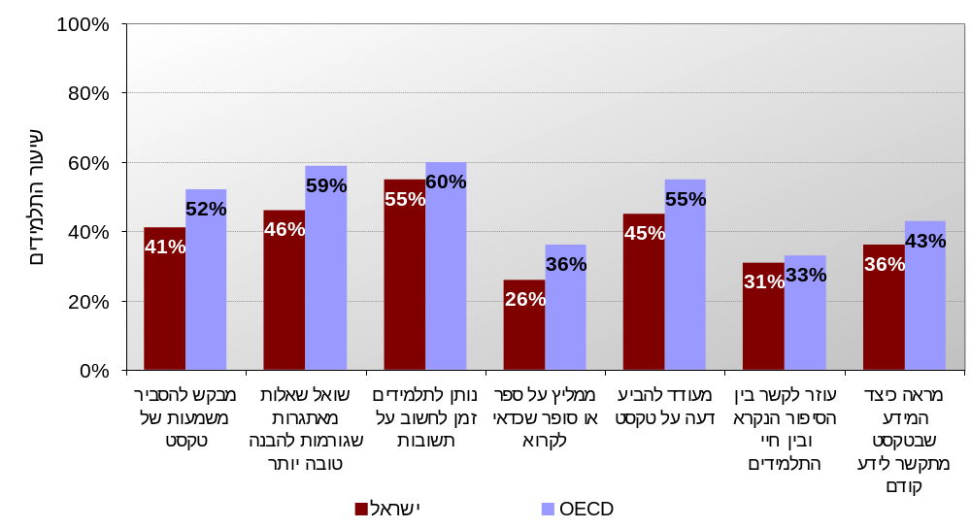
עד כמה המורים מעודדים את התלמידים
להשקיע בקריאה?
באיזו תדירות מתרחשים הדברים הבאים בשיעורי ה"עברית" (או ה"ערבית")
* האחוזים משקפים סיכום התשובות "ברוב השיעורים" או "בכל השיעורים".
בישראל, פחות ממחצית התלמידים מדווחים שהמורים מעודדים אותם להביע דעה על טקסט, שואלים שאלות מאתגרות ומבקשים הסבר על משמעות של טקסט. רק כרבע הסכימו שהמורים ממליצים להם על ספר ועל סופר. נתונים אלו נמוכים במקצת מהנתונים המקבילים ב-OECD.

Slide 77

כיצד תופסים התלמידים את הקשר עם מוריהם?
באיזו מידה אתה מסכים או לא מסכים עם ההיגדים הבאים לגבי המורים בבית הספר שלך?
* האחוזים משקפים סיכום התשובות "מסכים" ו"מסכים מאוד"
בישראל, שיעור גבוה של תלמידים מסכימים שהקשר עם מוריהם הוא טוב.
תמונה דומה נרשמה גם ב-OECD.

Slide 78
תודה!
שאלות? הערות?
ראמ"ה - הרשות הארצית למדידה והערכה בחינוך
http://rama.education.gov.il

